Slide 1
Projekt Erasmus europass
Conflict Management
BARCELONA
Barbara Lovrić, od 14.11. do 21.11. 2021

Slide 2
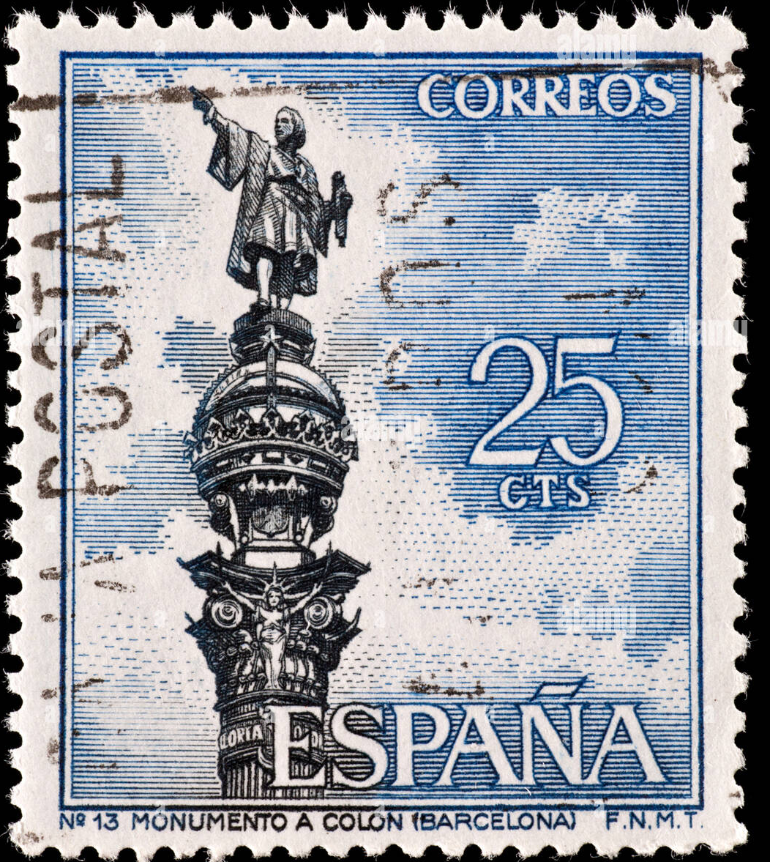
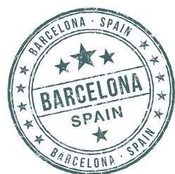
BARCELONA

Slide 3
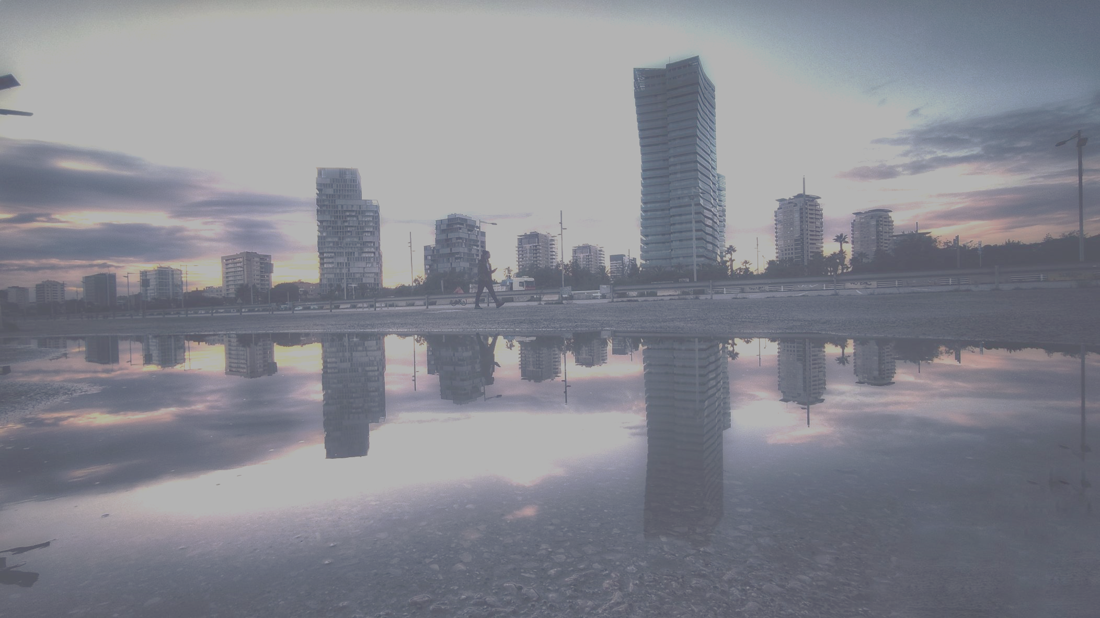
Barcelona
Hotel Praktik Rambla Essens
Prevoz – avtobus, metro, taxi, vlak
Dobre restavracije – oasis, zajtrk, tržnica, paela, sangria
Ljudje –Ulice- ozke
Arhitektura - Veliko znamenitih stavb znanih arhitektov (gaudi,..)
- Covid omejitve – maske v trgovinah, brez preverjanja PCT
Znamenitosti: park guell, Garcia tour, Picaso Museum, la Sagrada Familia, Palau de la Musica, Plaža Barcelonetta, Plaza de Catalonya,…

Slide 4
Hotel Praktik Rambla Essens

Slide 5
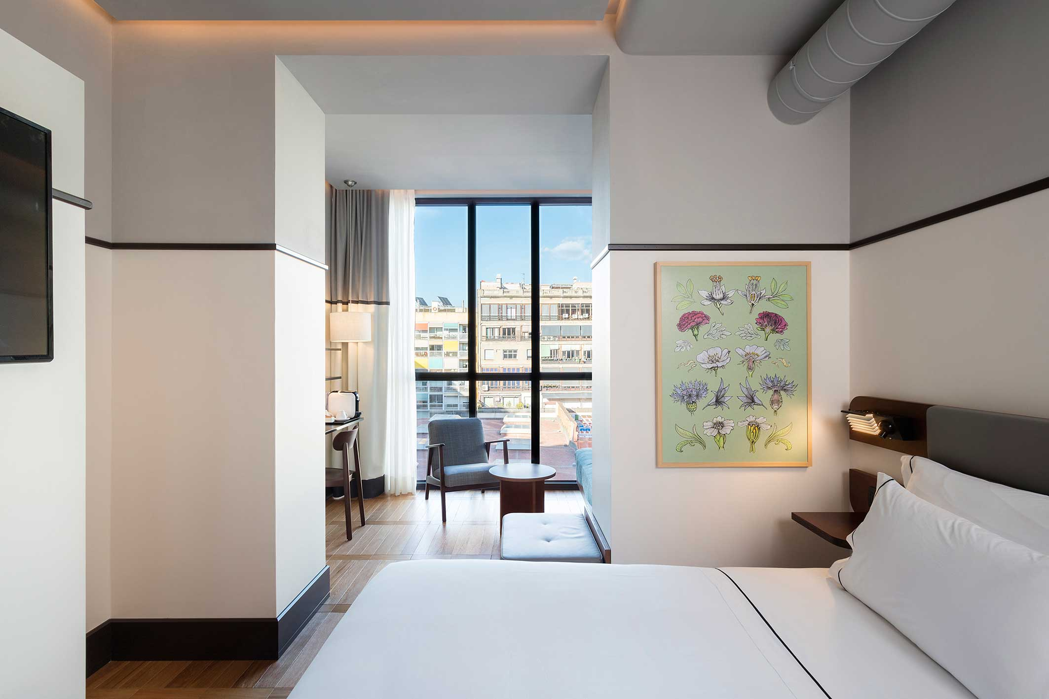
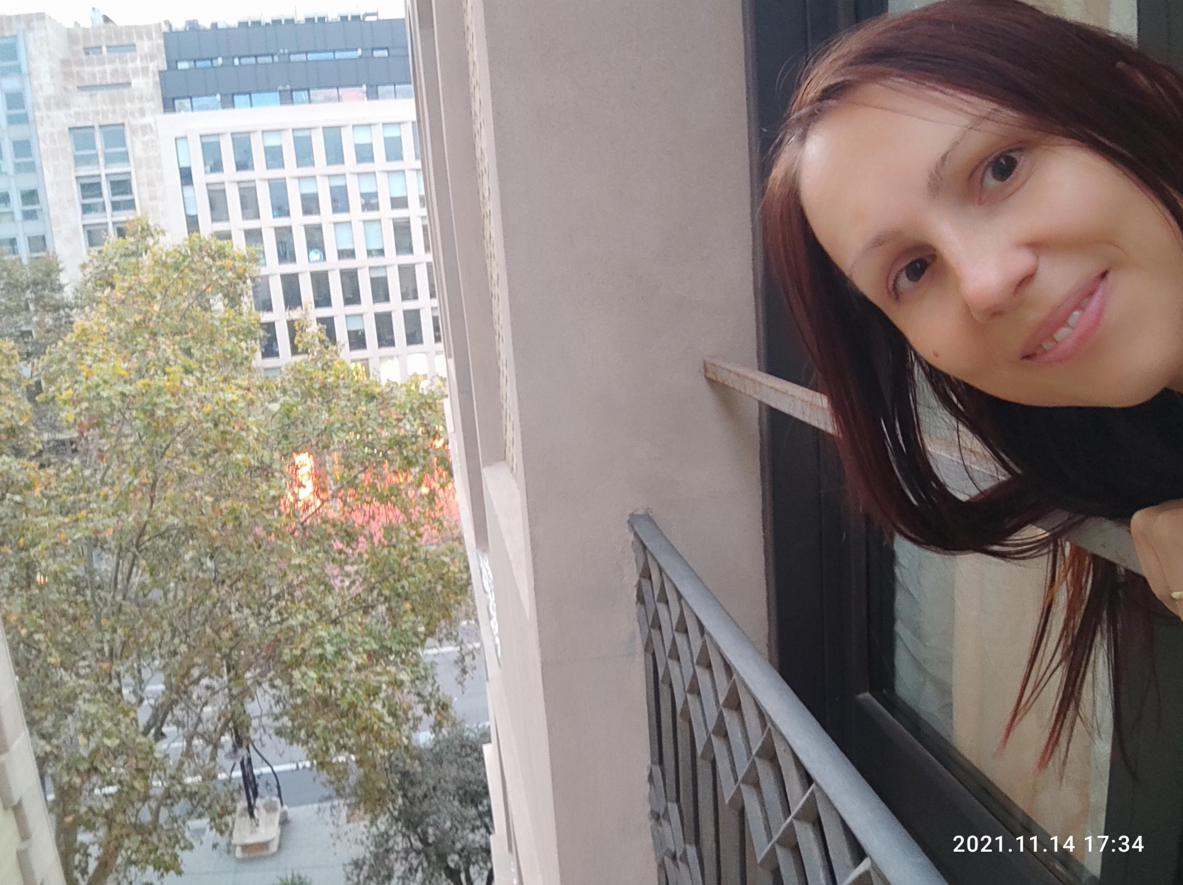
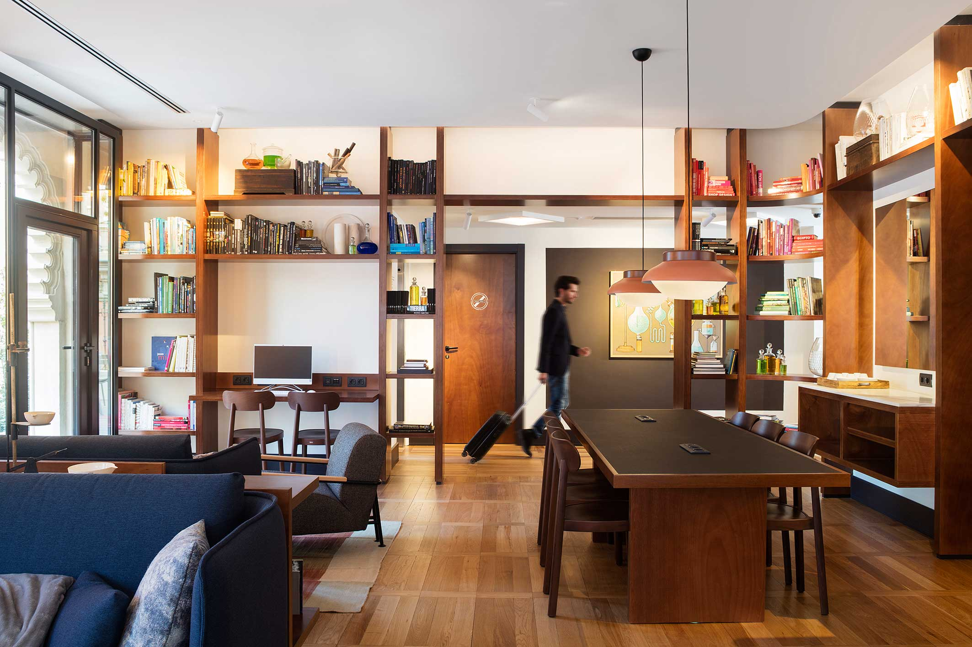
https://www.hotelpraktikessens.com/en/hotel-in-barcelona/photos

Slide 6
Transport

Slide 7
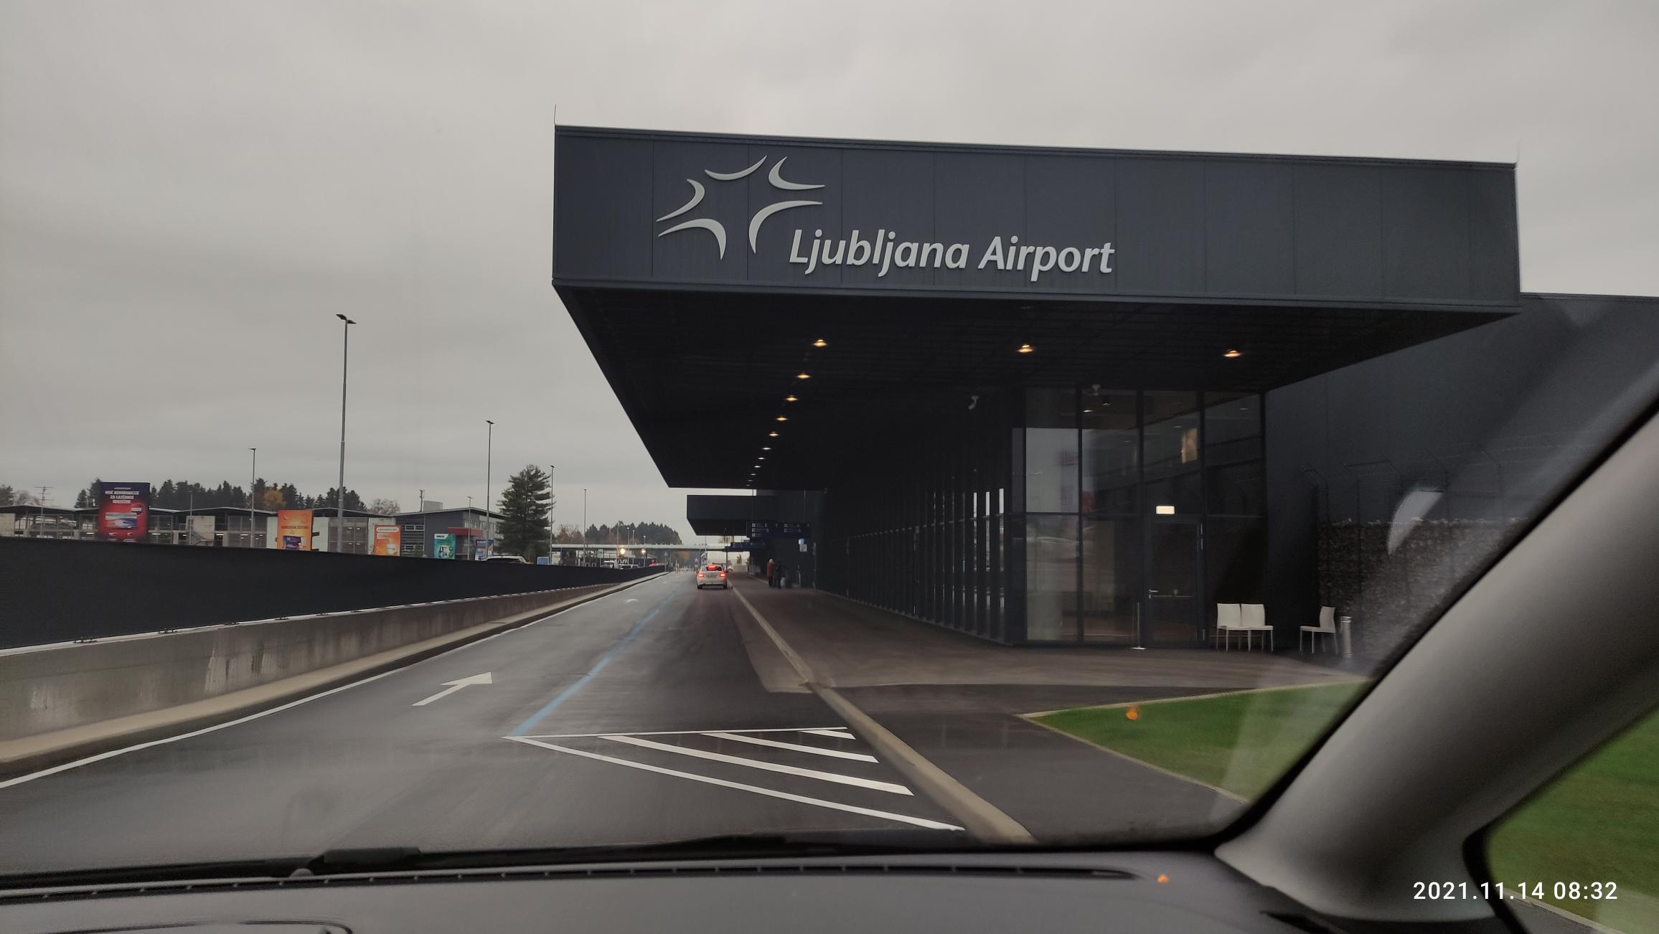
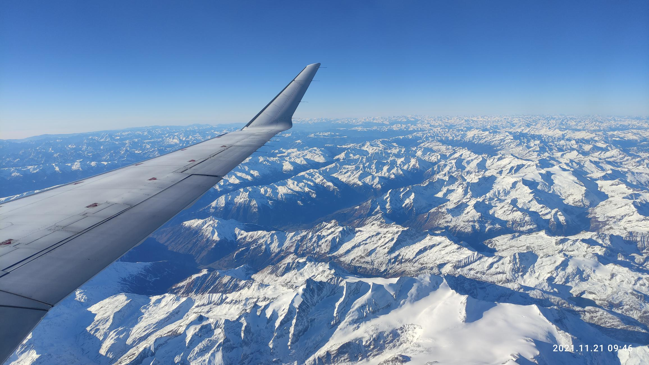
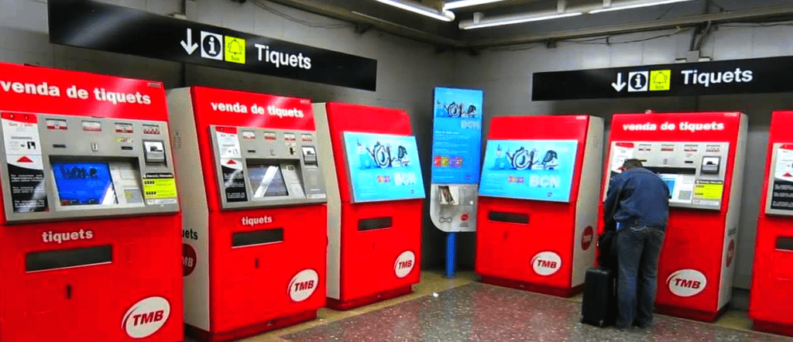
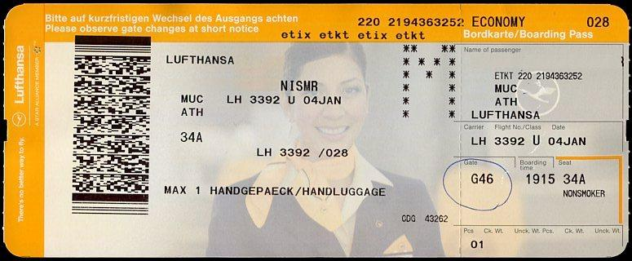
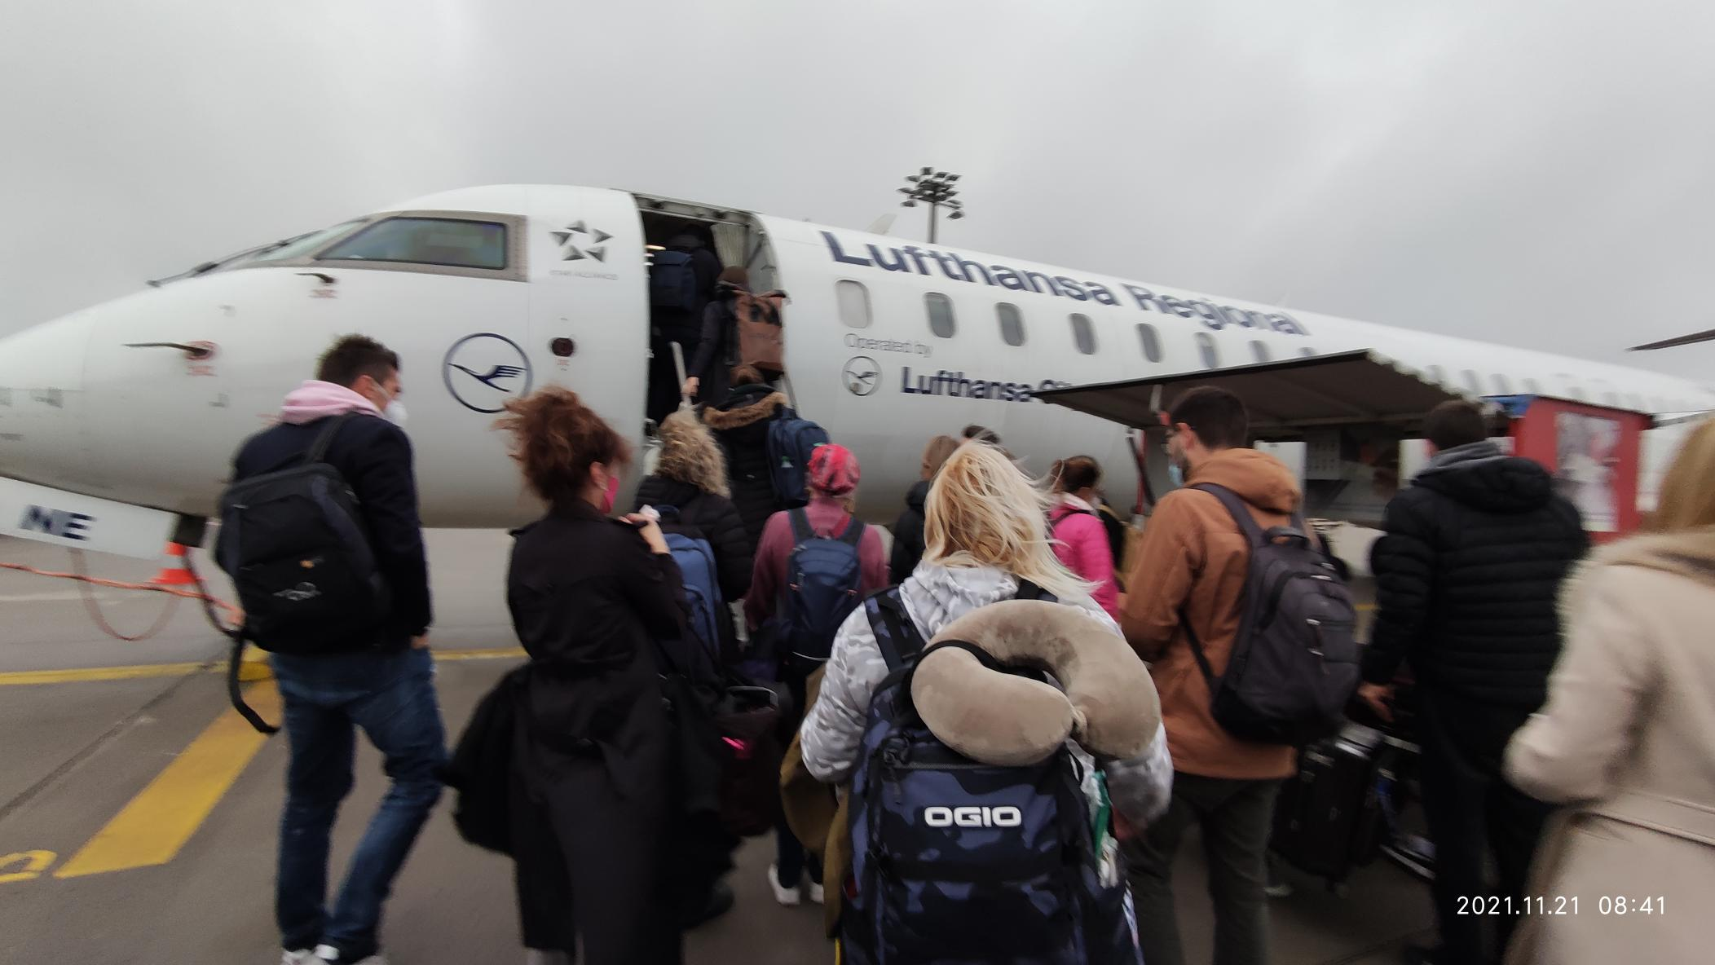
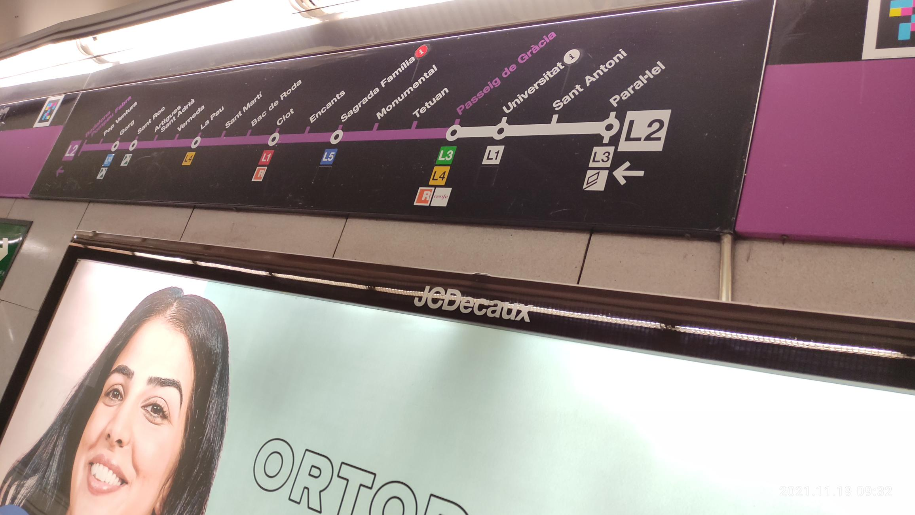
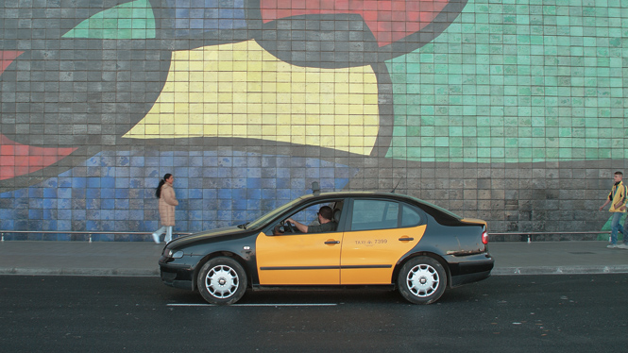
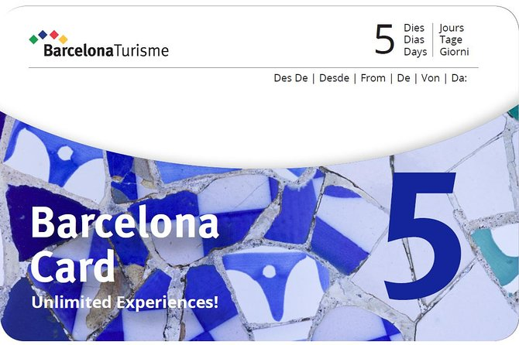
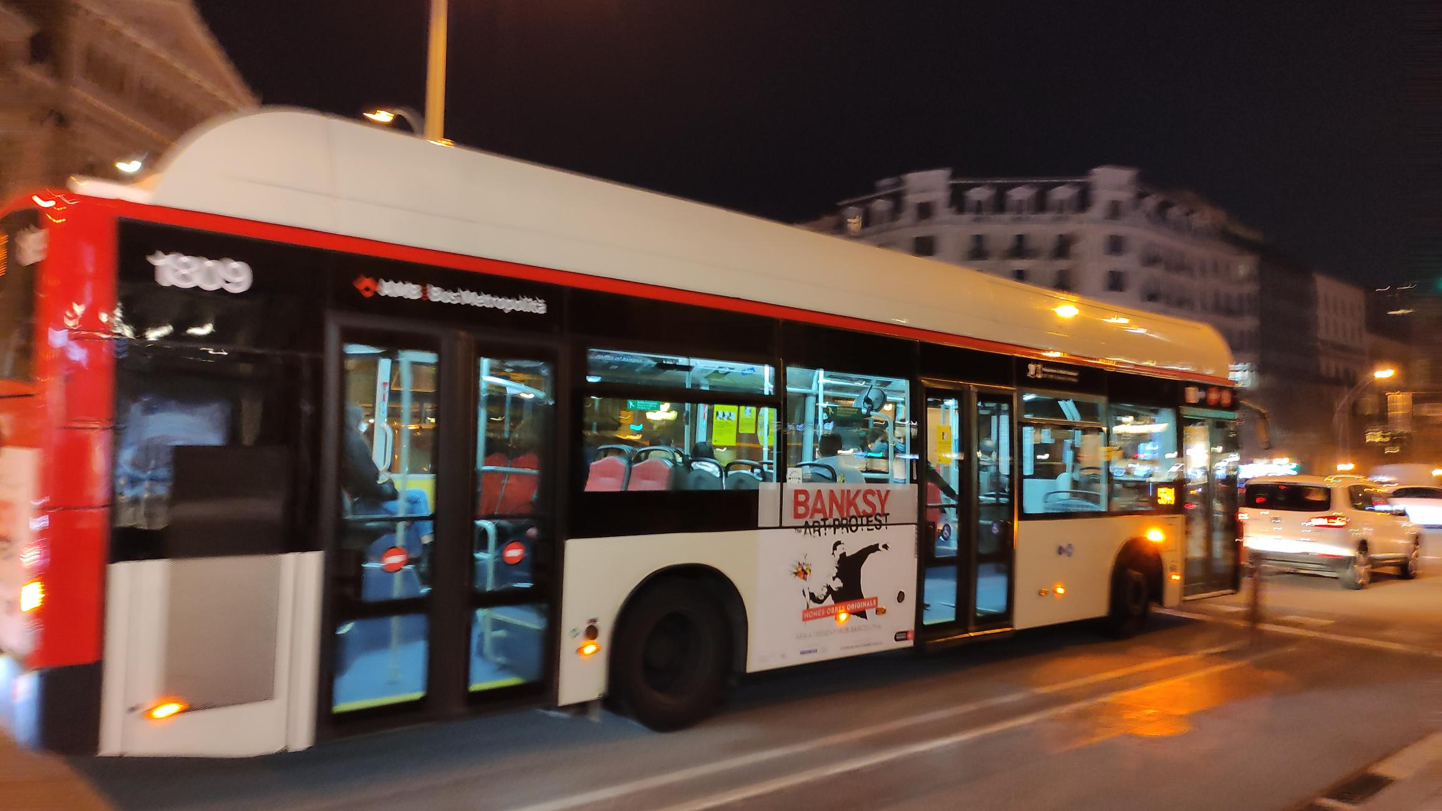

Slide 8
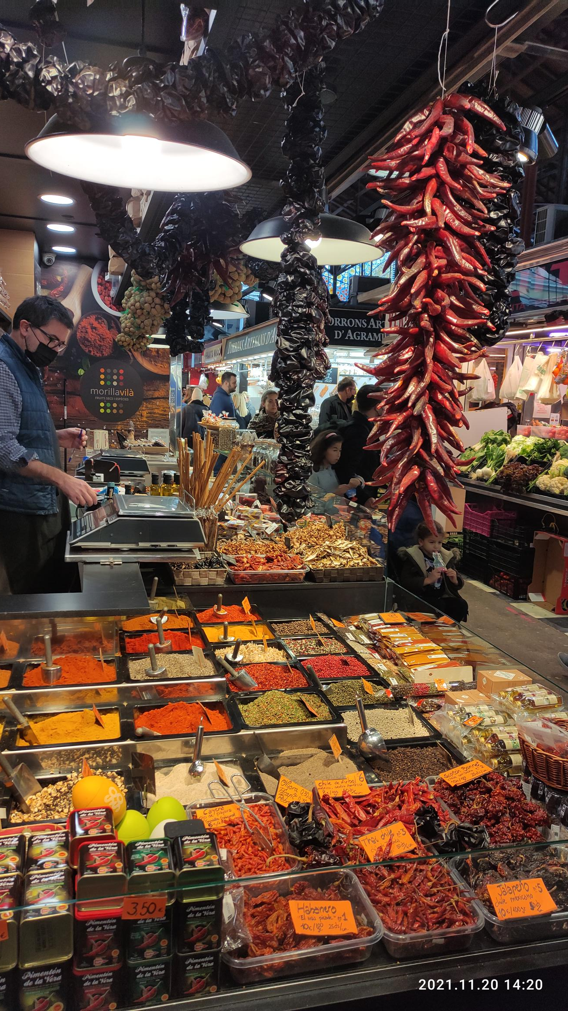
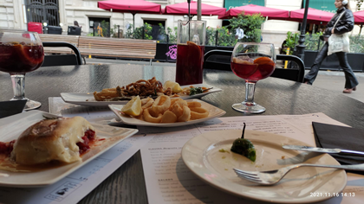
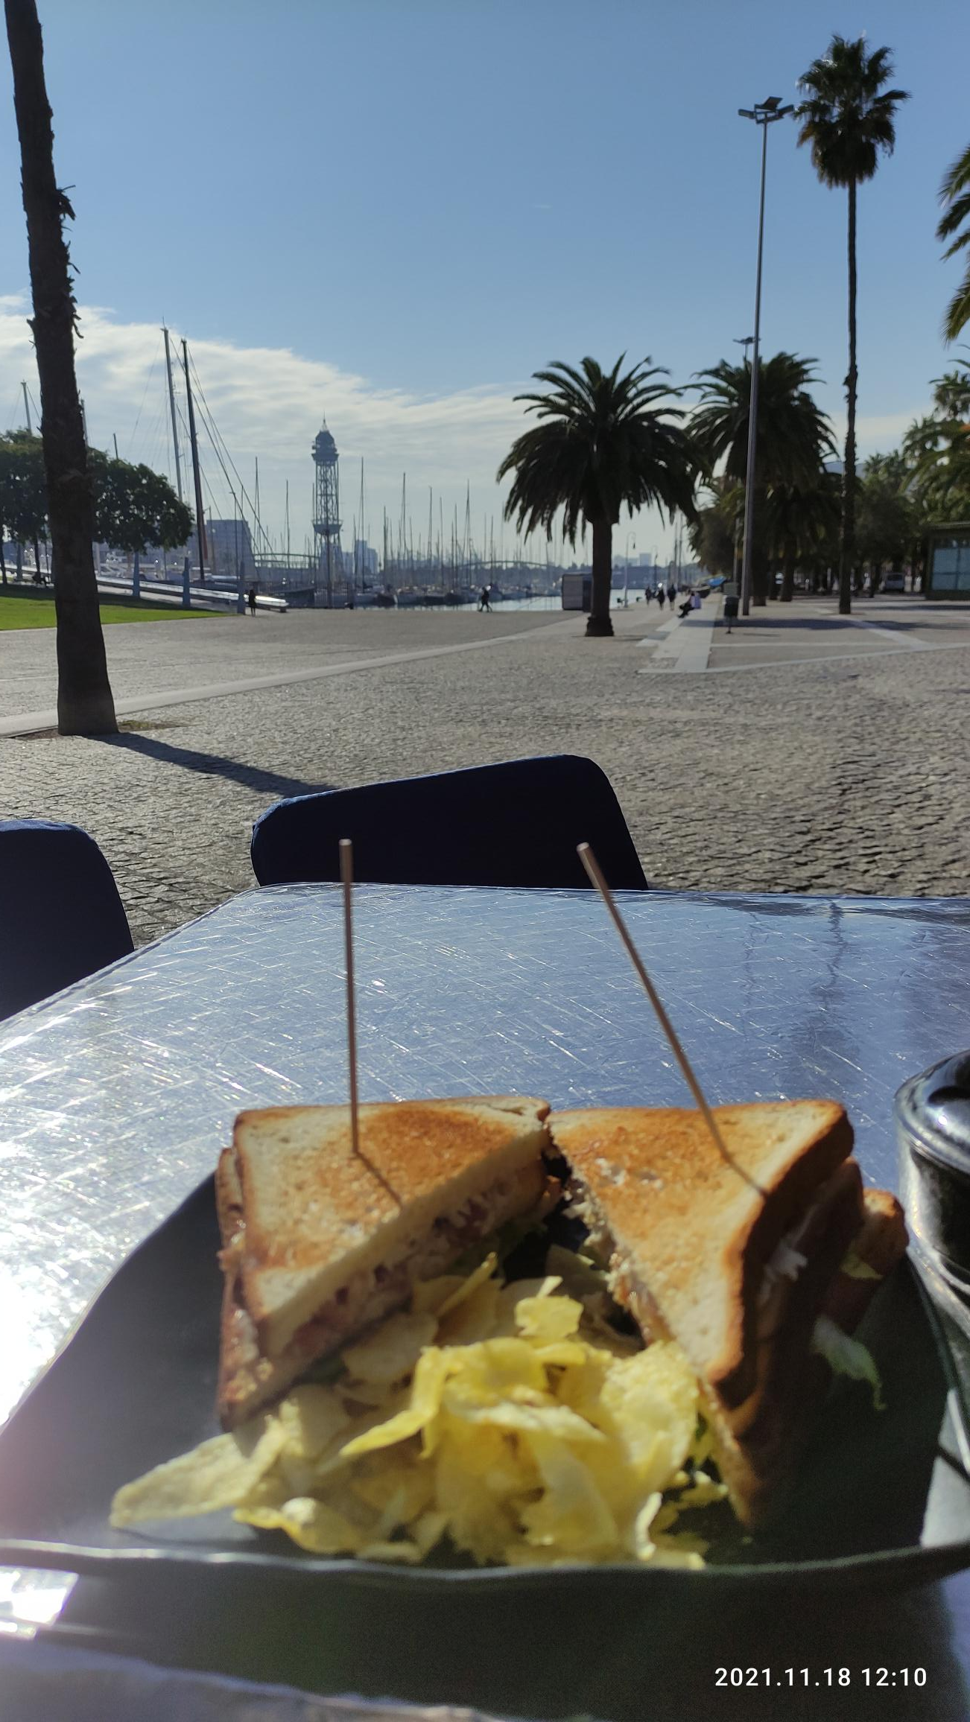
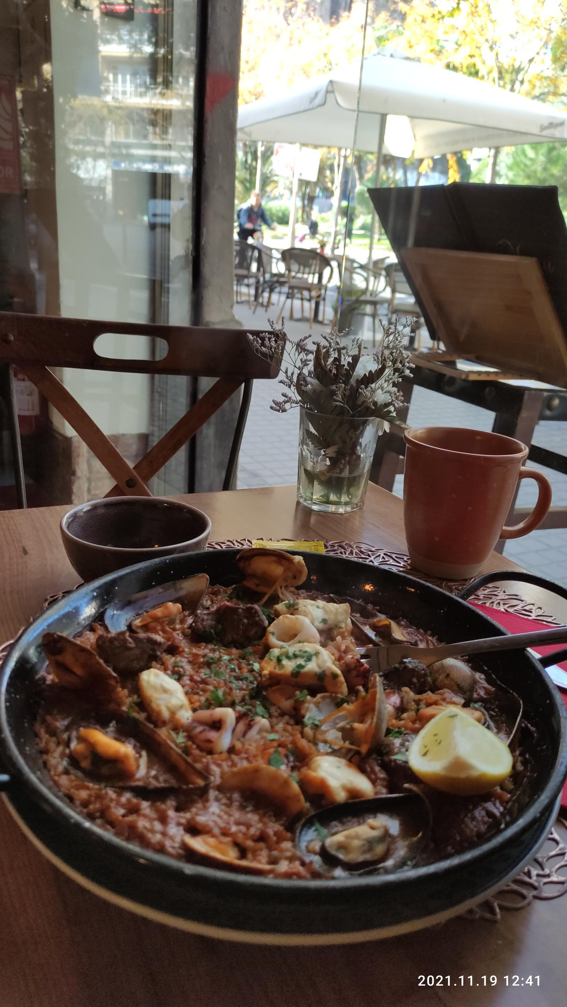
Hrana

Slide 9
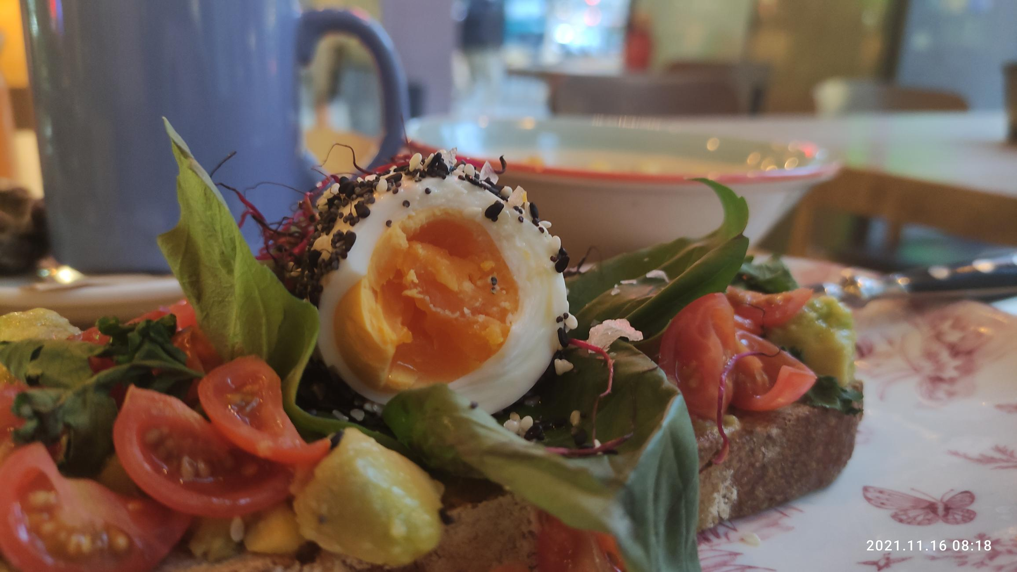
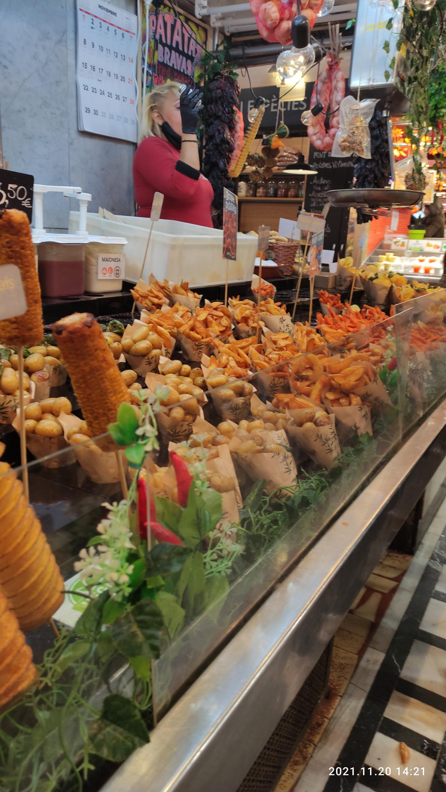
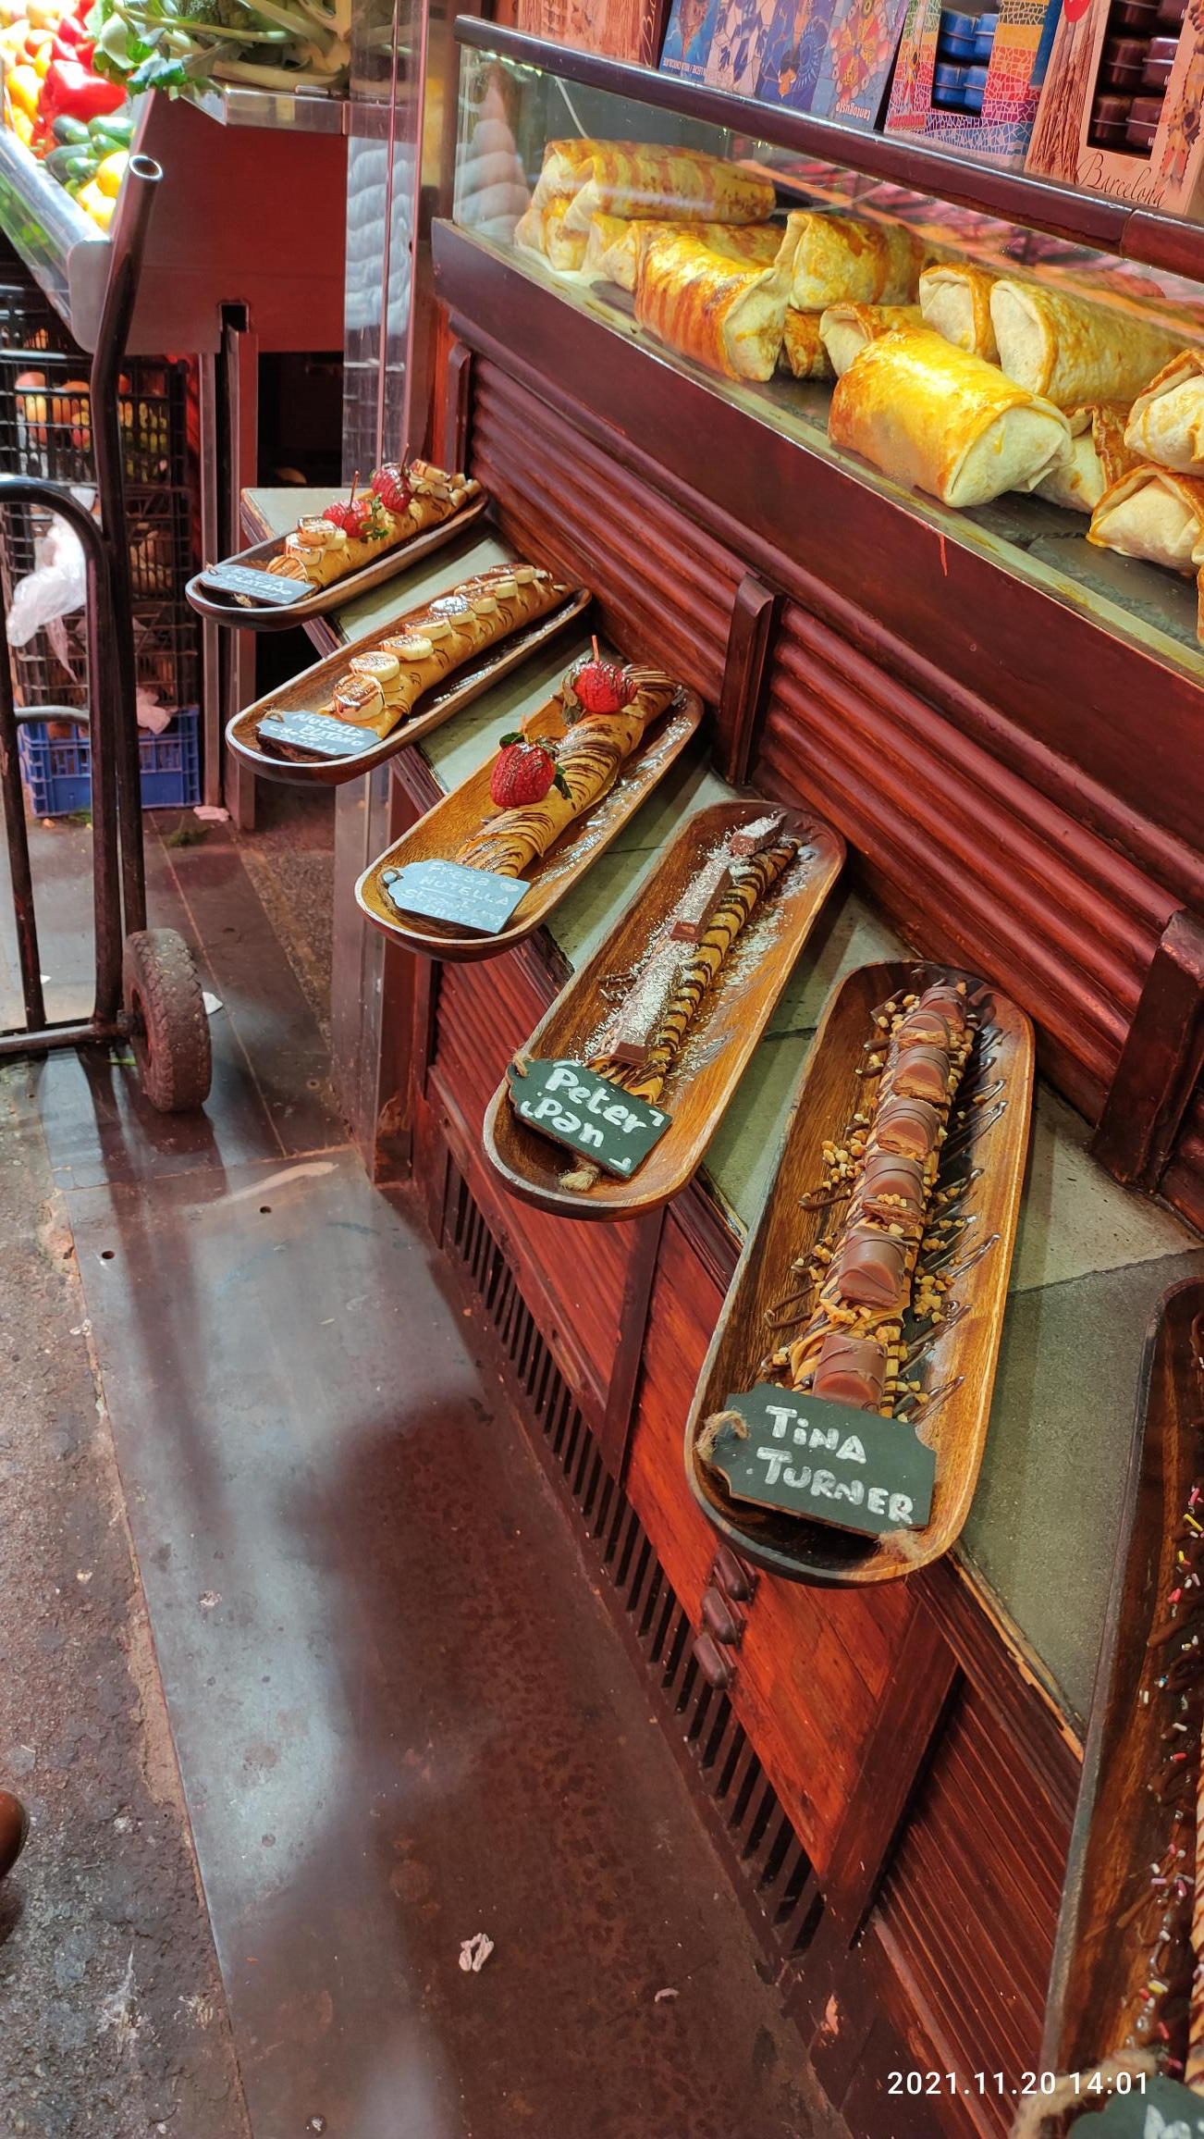
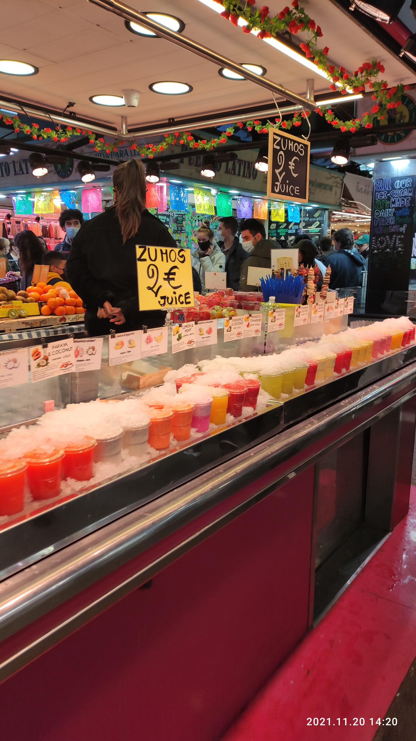
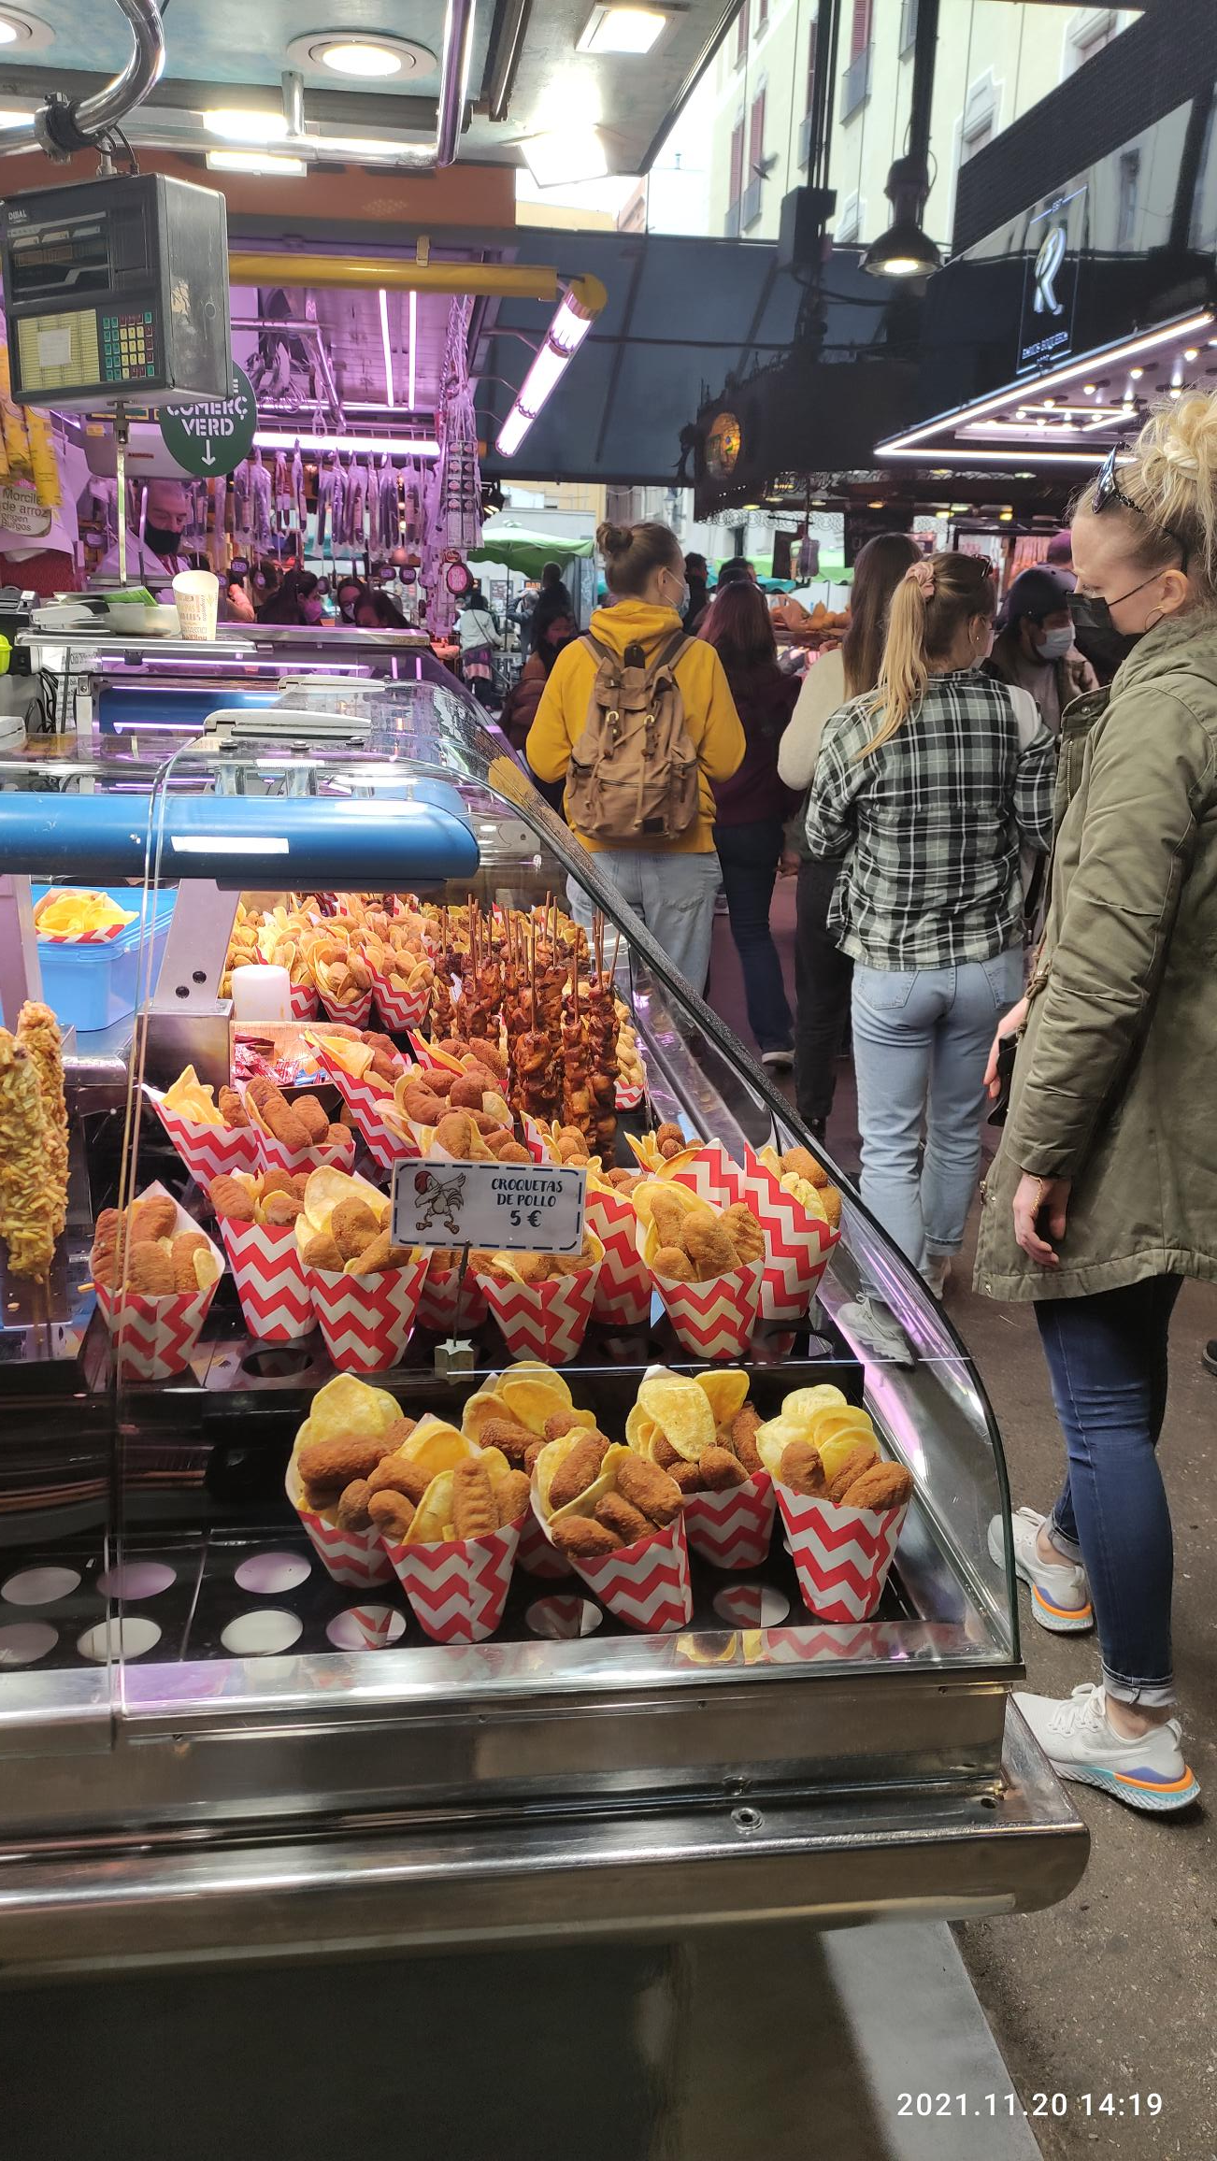
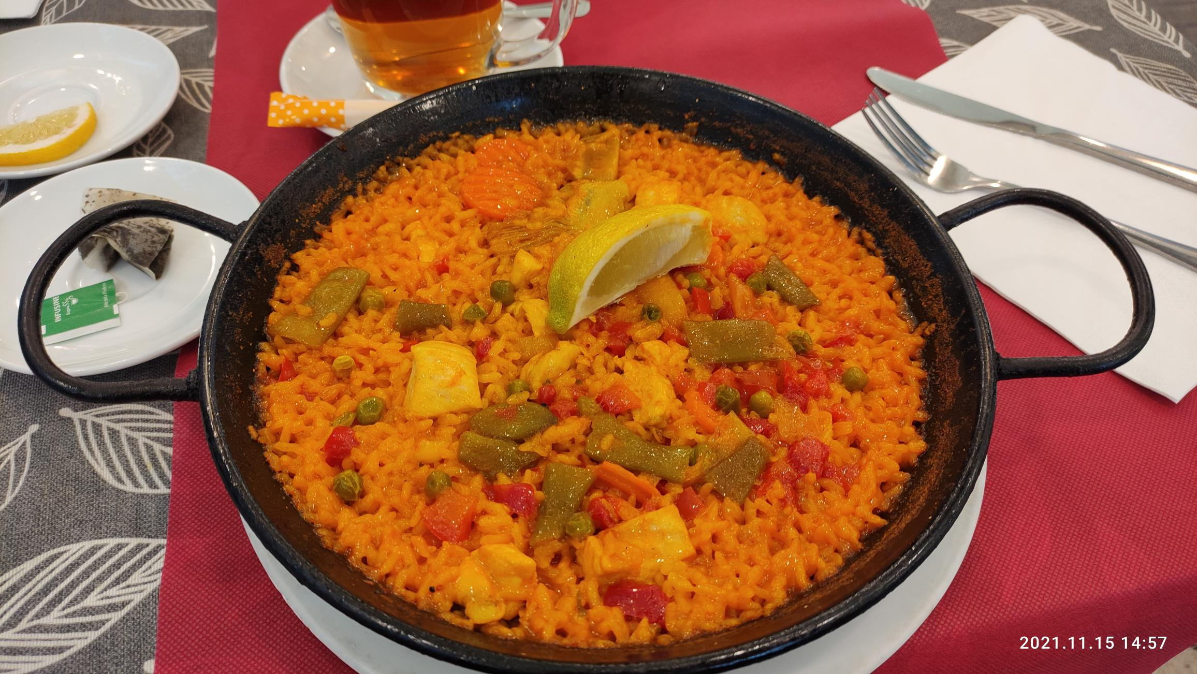
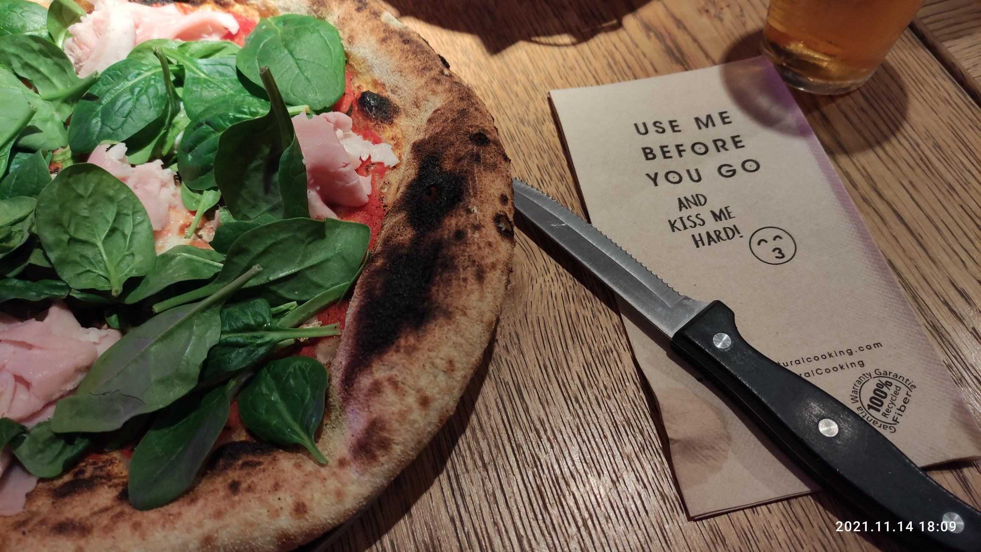
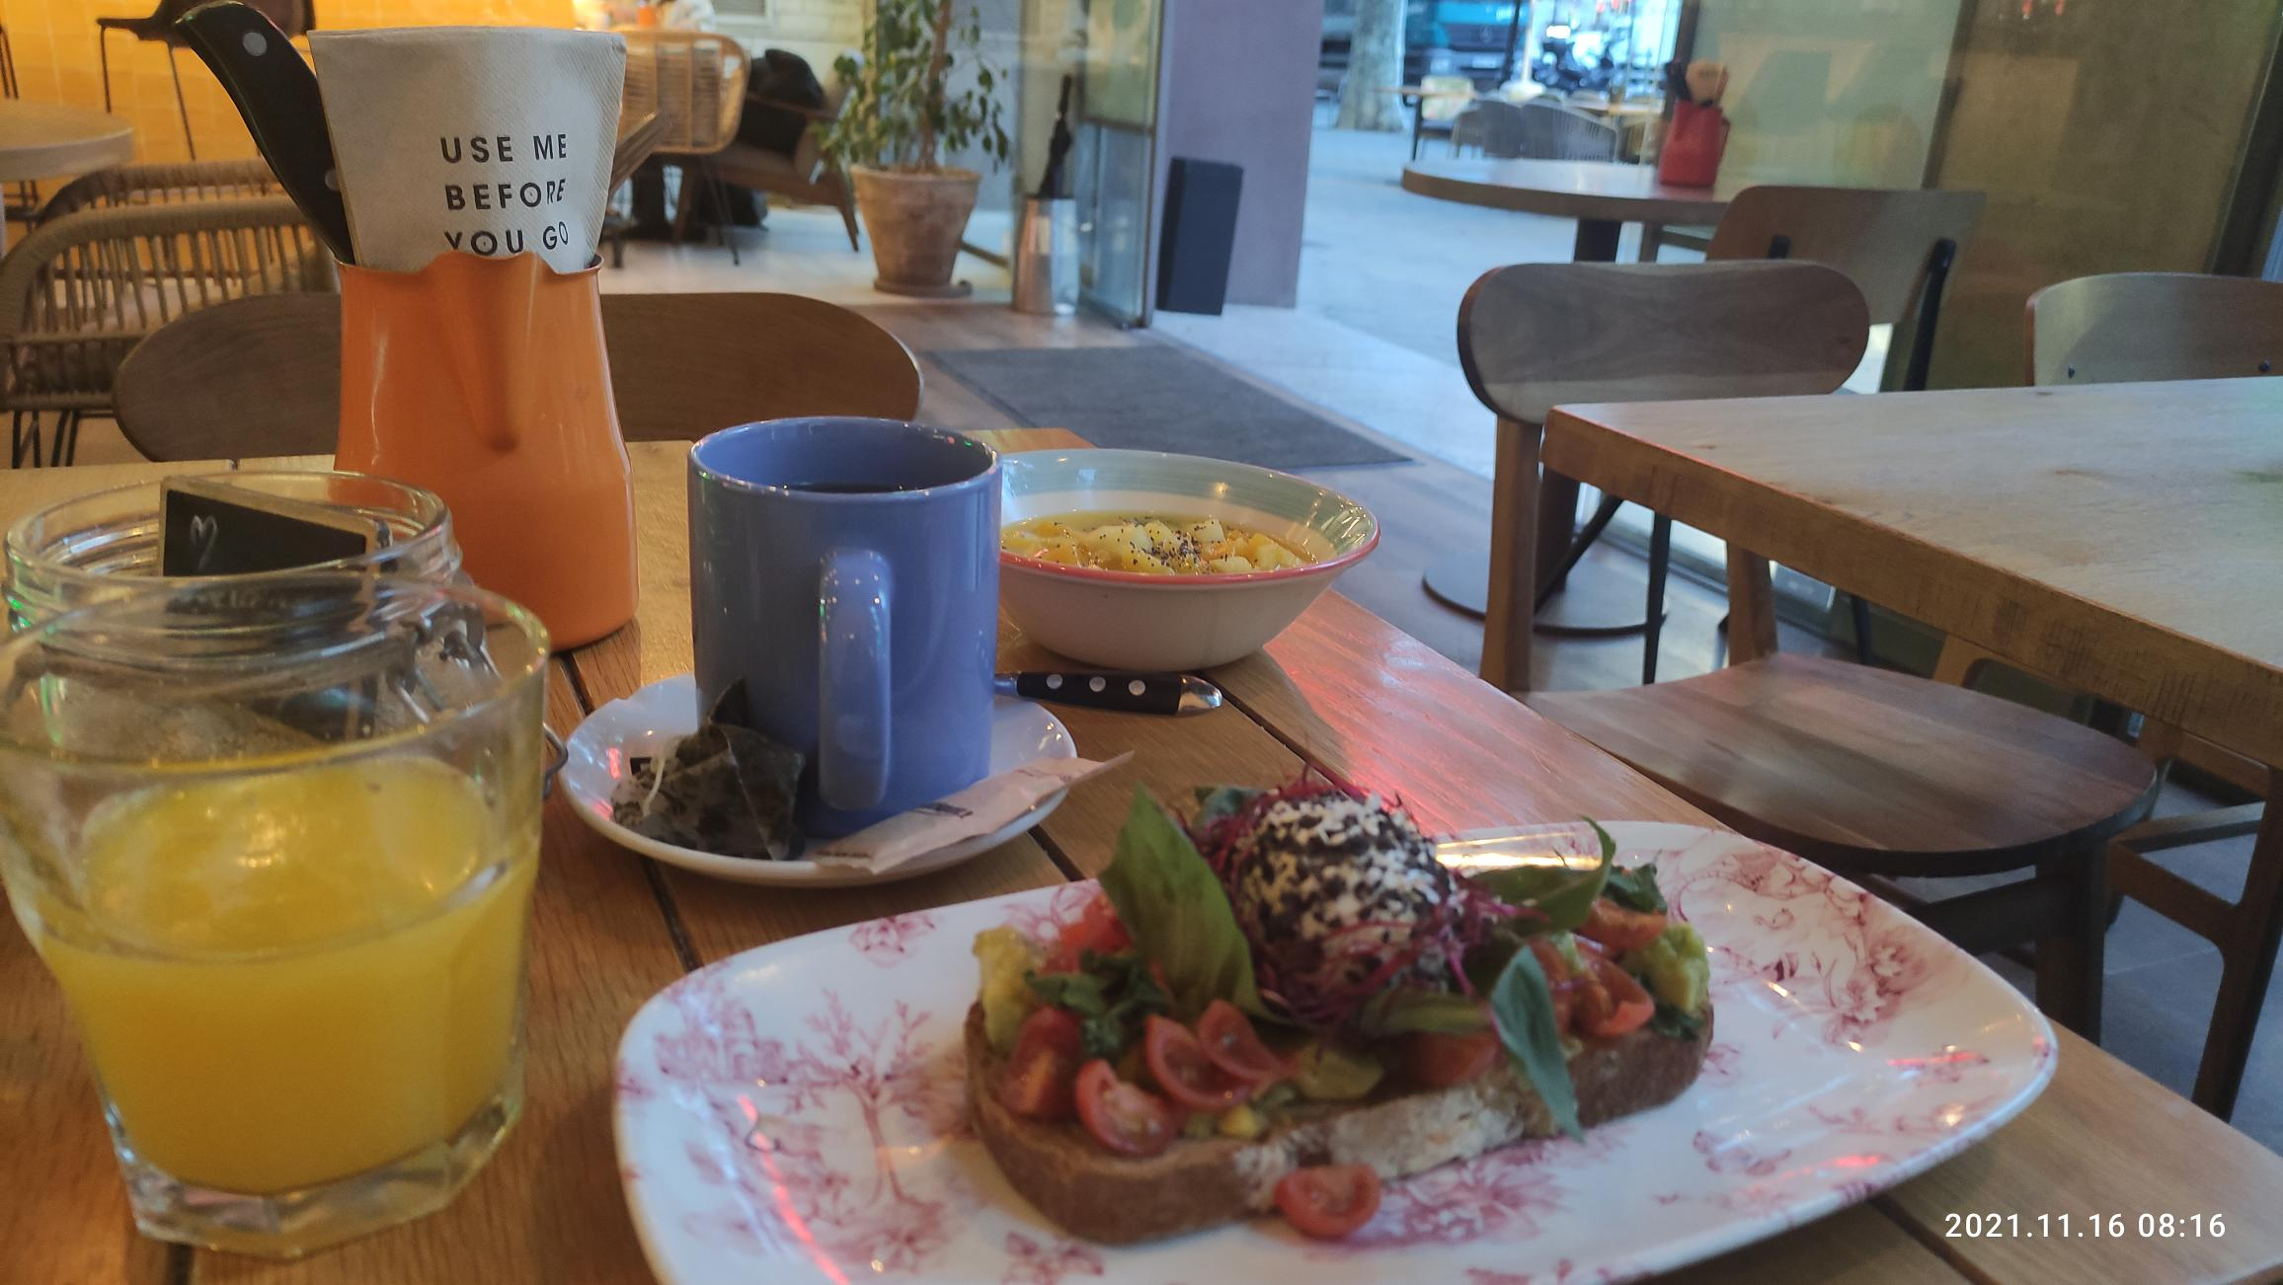

Slide 10
Conflict Management tečaj
Europass
Predavateljica Sonia Sola Gil
Udeleženke držav Finske, Bolgarije, Zagreba, Dubrovnika, Romunije, Berlina
Vsebina:
Uvodne spoznavne igrice – „ice breaker activities“
Bullying prevention – zaznavanje in preprečevanja nasilja med otroki, mediacija
Pomen spoznavanja in razumevanja sebe za delo z otroki
Zavedanje pomena naših reakcij - Kako naši različni odzivi na nekaj kar nam nekdo pove vplivajo na tistega človeka.

Slide 11
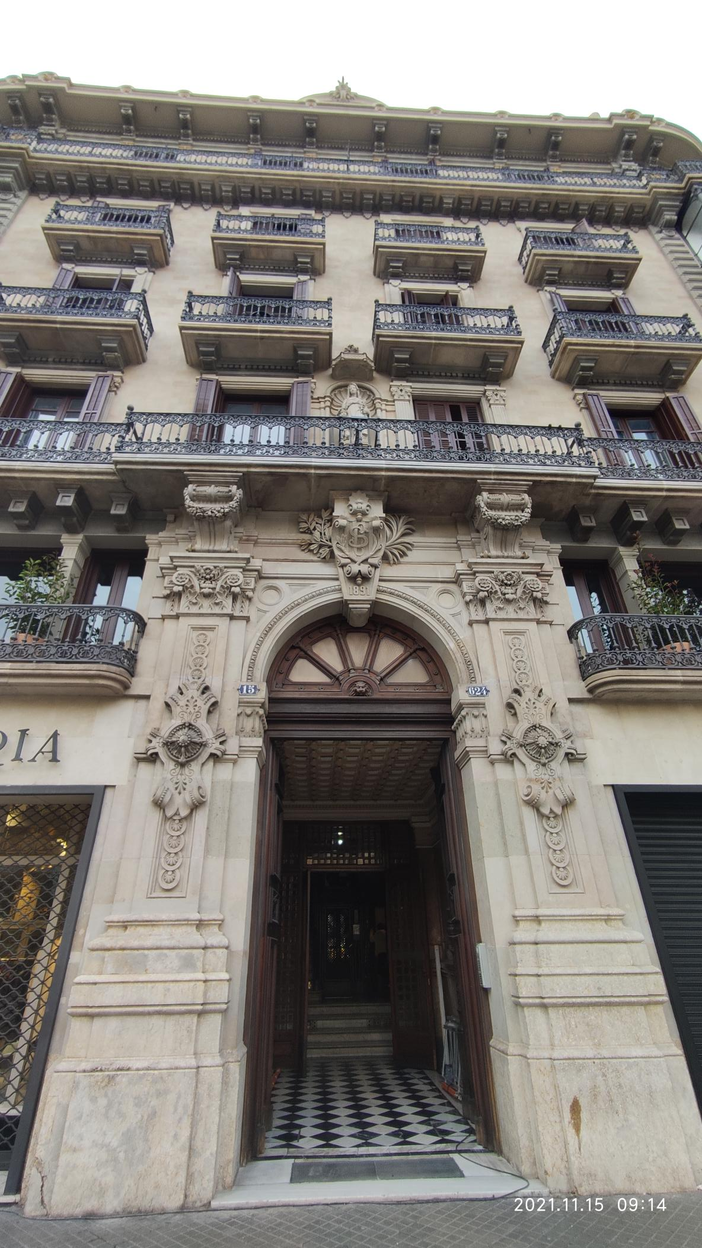
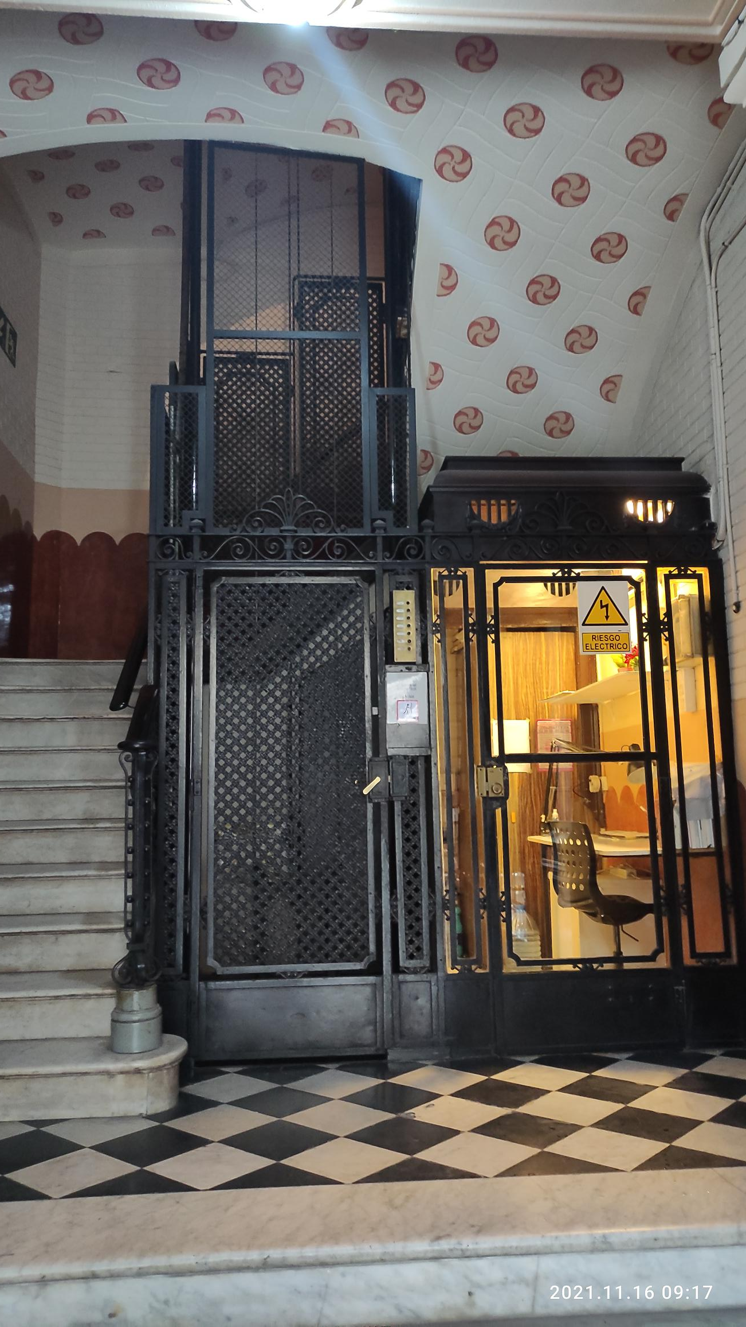
Europass Teacher Academy, Rambla de Catalonya 15, tretje nadstropje

Slide 12
Uvodne predstavitve svoje države,
delovnega mesta, kraja,
namena izobraževnja,…

Slide 13
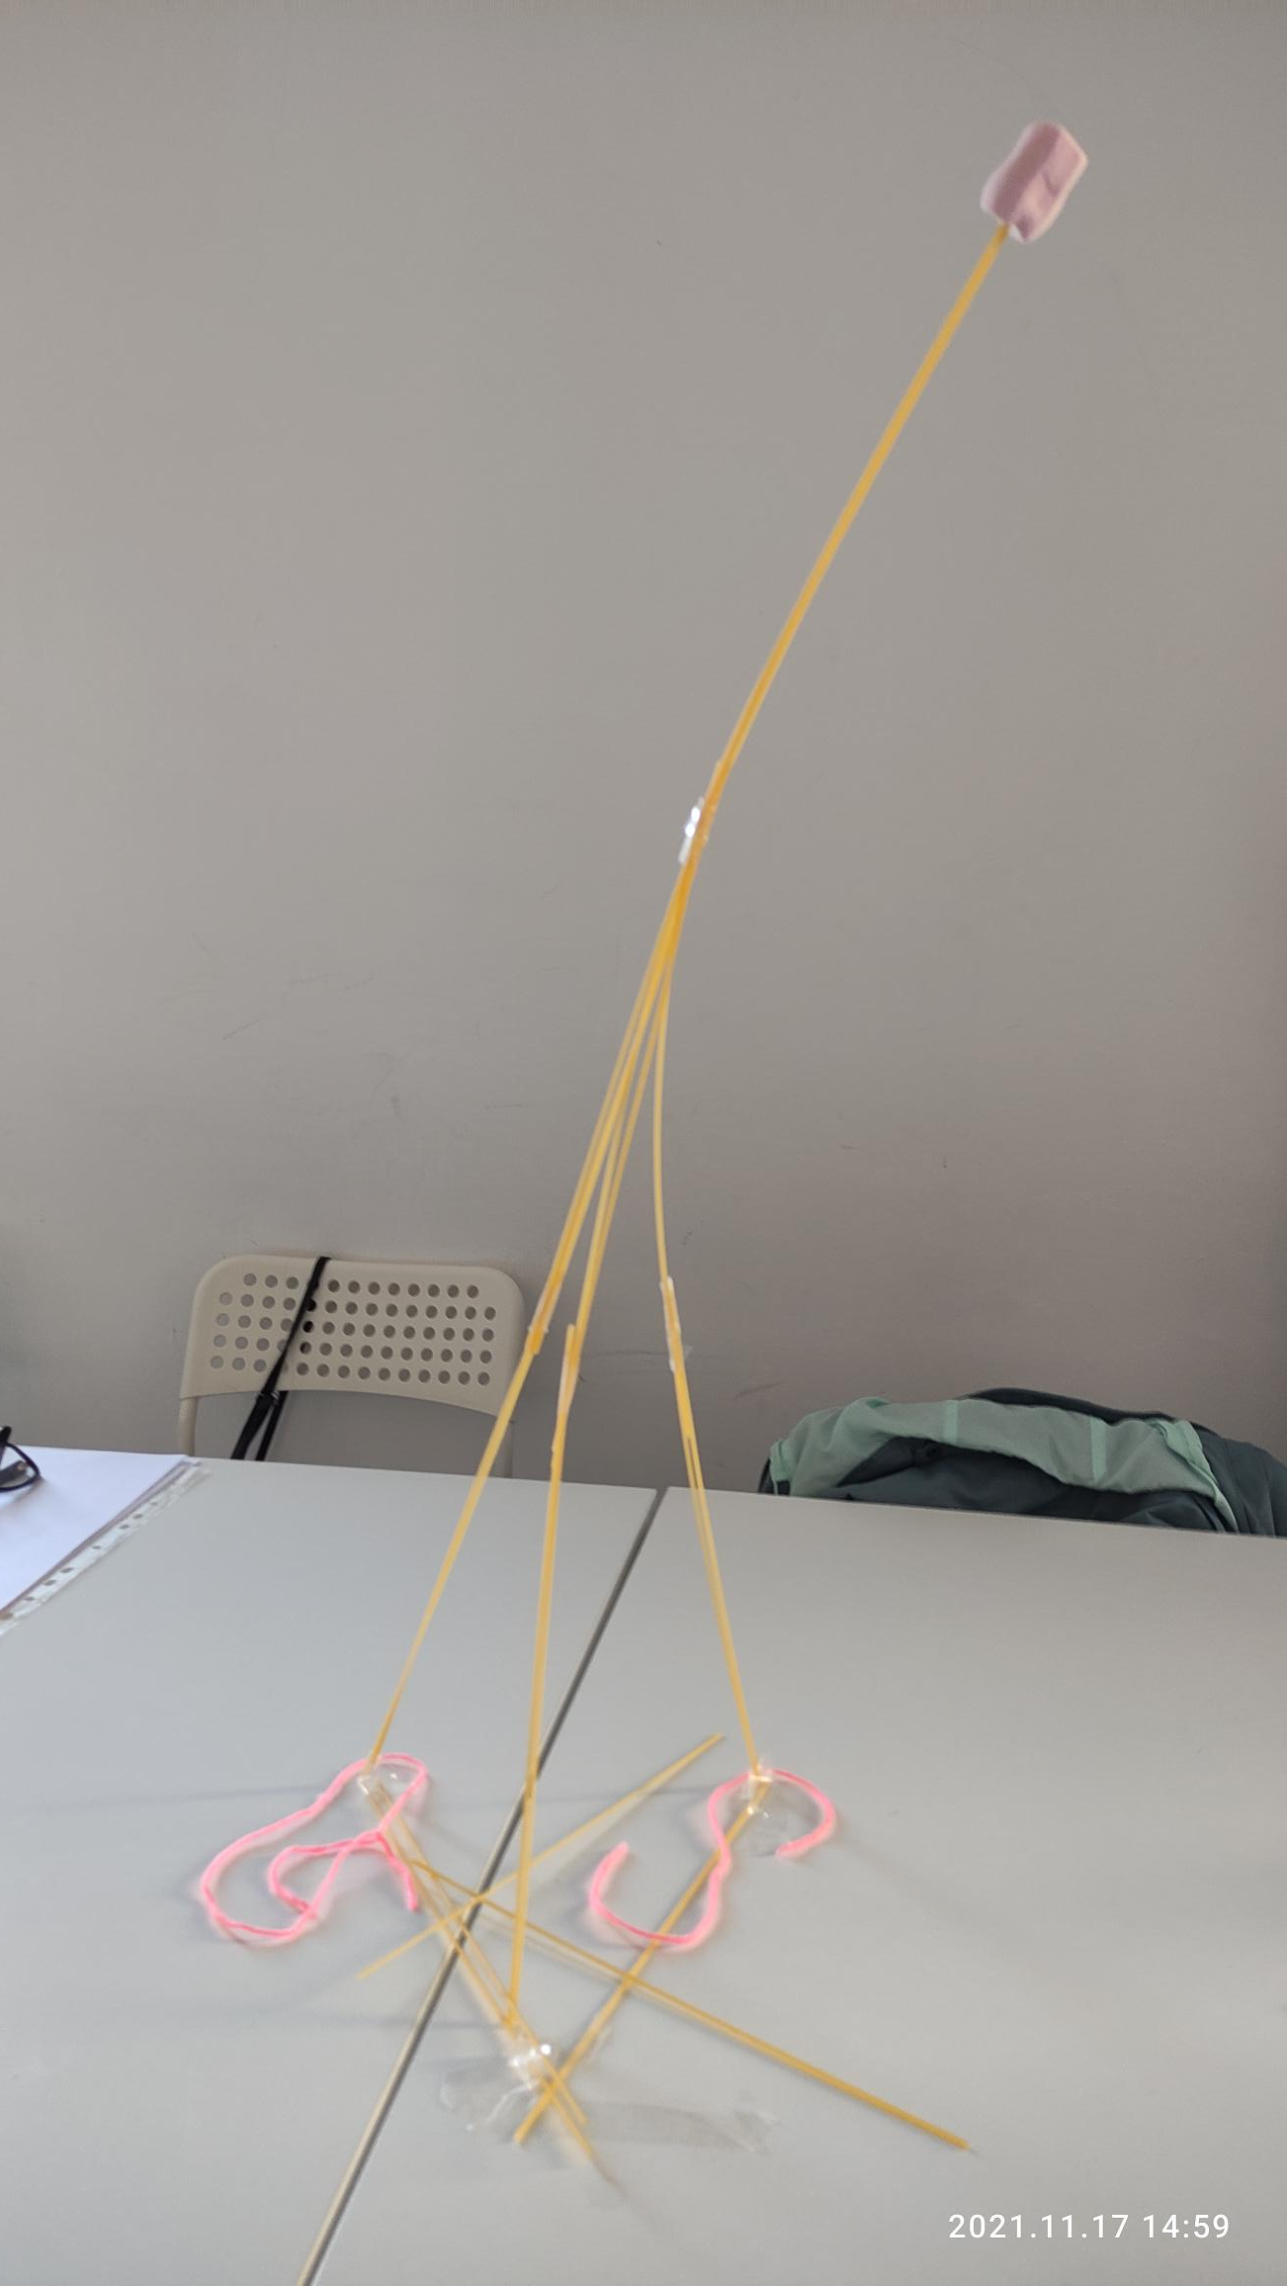
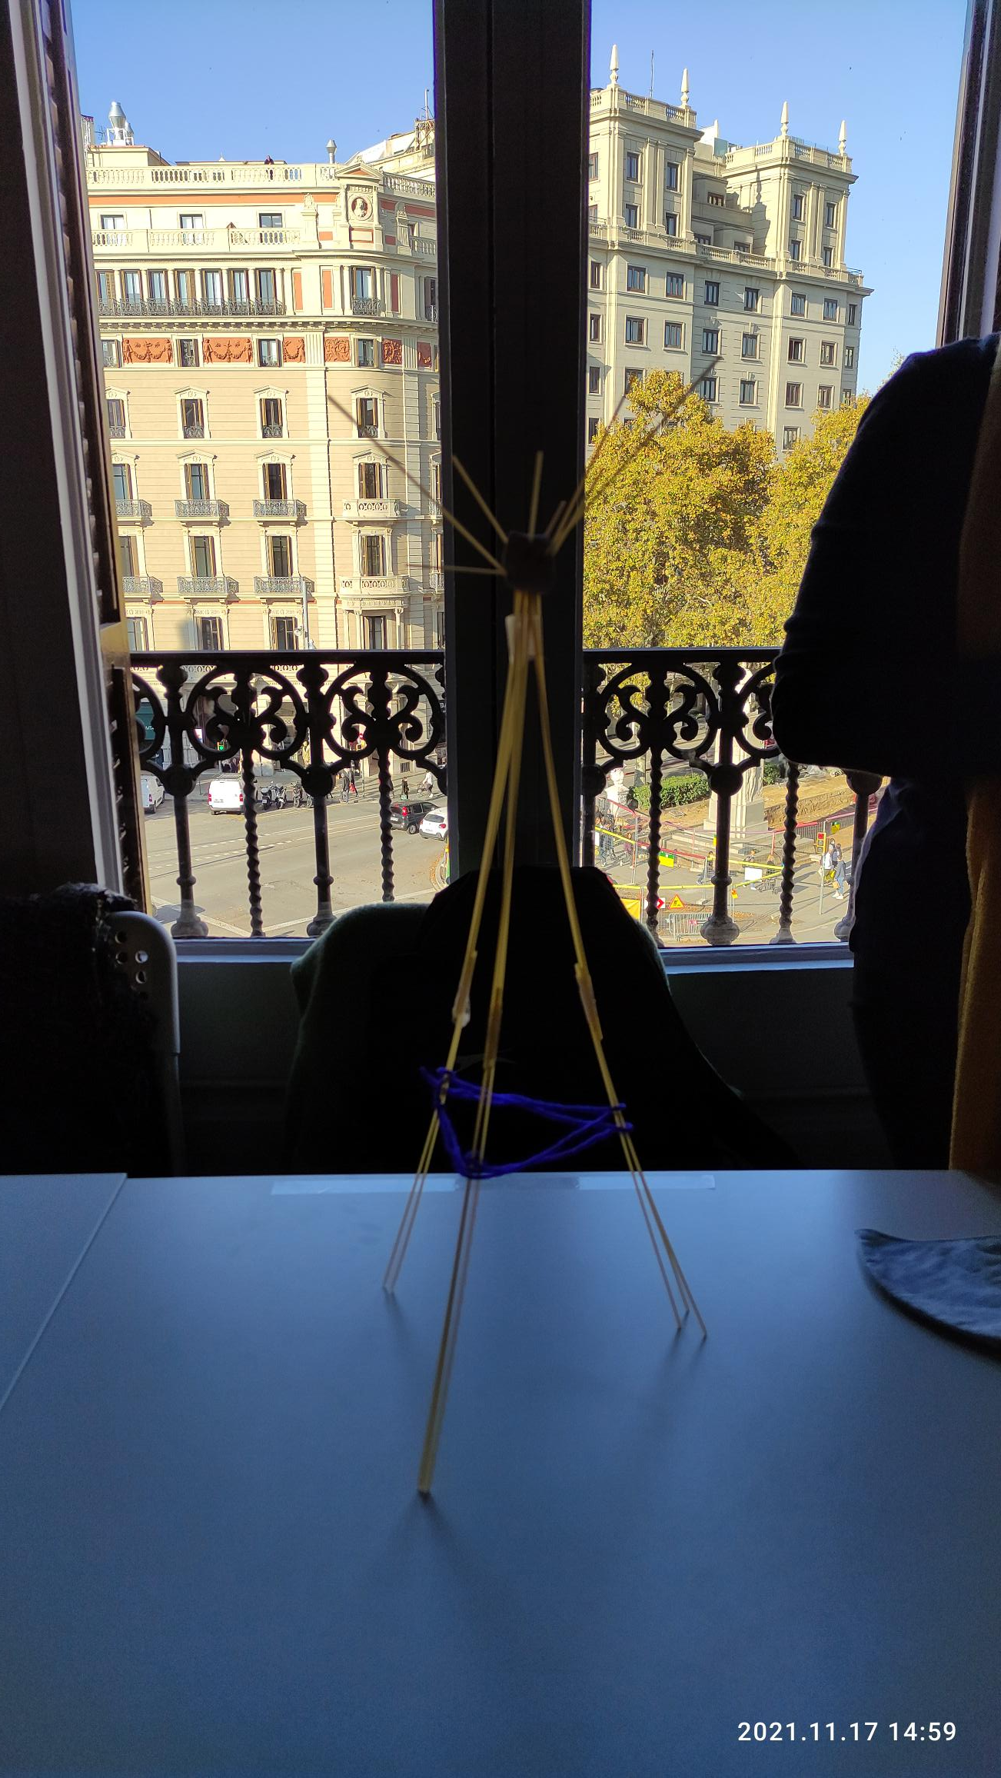
„Ice breaker activities“ – uvodne, spoznavne igrice
Klobčič volne – ime, kaj rada počnem, tisti, ki je za tabo, si mora zapomniti tvoje ime in nekaj osnovnih značilnosti, ki si jih opisal, ko se klobčič razprede ,vsak ponovi za predhodnim.
Gradnja najvišje skulpture- razdeljeni v 4 skupine iz plastelina, špagetov, 1m selotejpa, vrvice gradimo skupaj najvišjo stoječo skulpturo

Slide 14
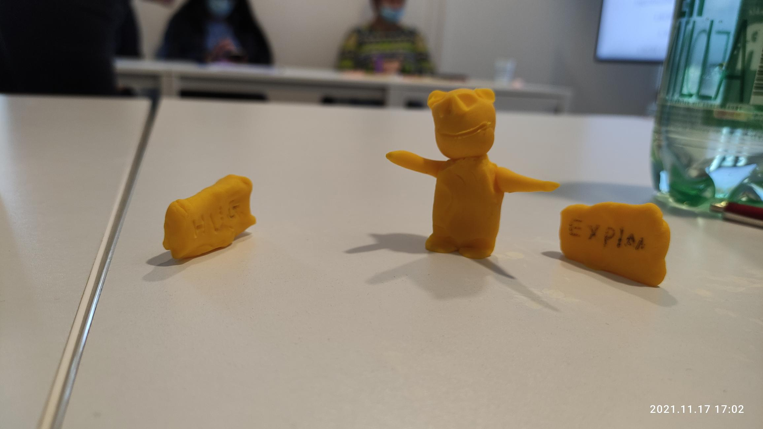
Fotografiranje nečesa kar ti pritegne pozornost- deset minut v okolici, poiščeš motiv, ki ti pade v oči, slikaš
Plastelin – značaj, oblikuješ svoje počutje ob konfliktu

Slide 15
Post listki – en stavek, ki te opiše…potem listek nalepiš na steno in vse listke po podobnih zapisih razporedis v skupine.
Roka, pet prstov – obrišeš roko, vsak prst ena značilnost: hobiji, o čem sanjaš, kaj si že dosegel, v čem si dober, kaj ti največ pomeni. Nato se risbe z rokami pomešajo in dobiš drugo, ter poiščeš čigava roka je, sprašuješ ostale in ugotavljaš.
Poveži vse pike samo z 4 potezami ravnih črt, brez, da svinčnik zgubi podlago. Misliti izven okvirjev.

Slide 17
Vsebina tečaja
Predstavitev Barcelone, priporočila glede restavracij, ogledov, prevoza.
Organizacija enega izleta
Reševanje konfliktov:
Pogovor o pomenu spoznavanja sebe, svojih reakcij, ukrepanj ob konfliktih
-swat analiza
Načini preprečevanje nasilja v vrtcu in šoli
Spletne strani na to temo
Primeri dobre prakse – bullying prevention v šoli – you tube in pogovor

Slide 18
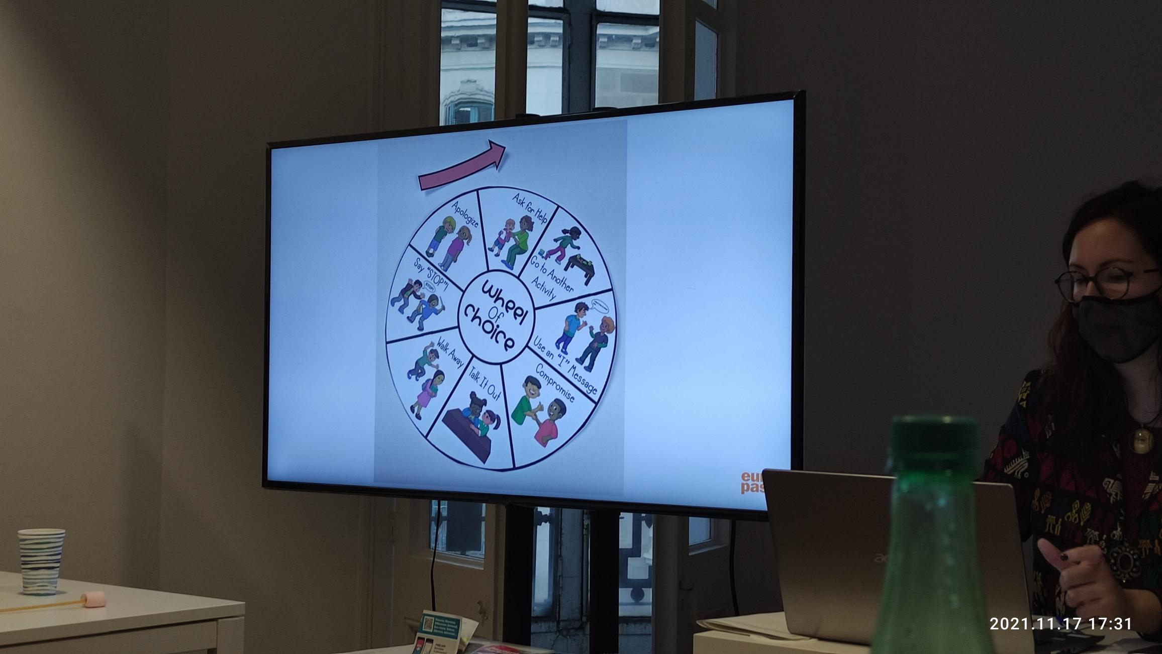

Slide 20
VTISI
Noro doživetje
Ogledi :
- The Picasso Museum
- Palau de la Musica
La Boqueria
- The Garcia Tour
- The aquarium
- Sagrada Familia
- Park Guell

Slide 21
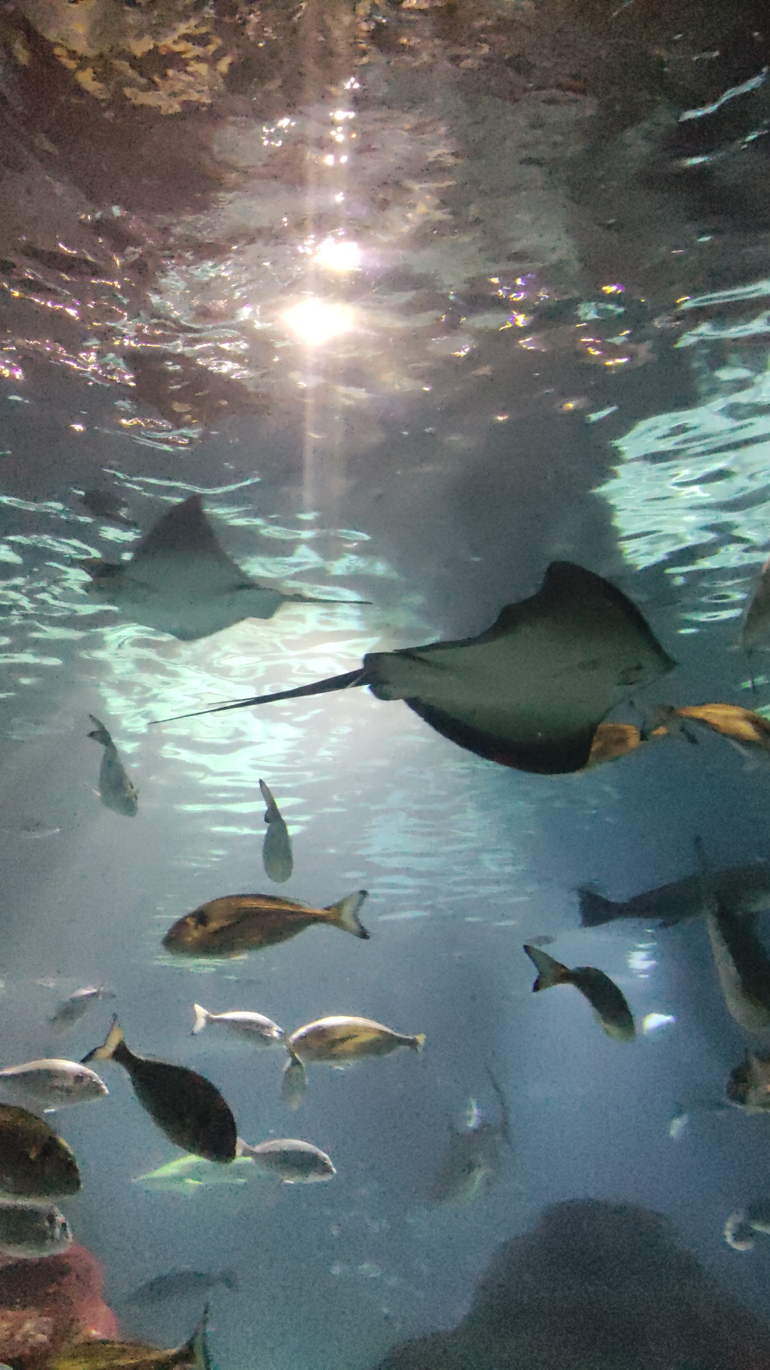
The aquarium

Slide 22
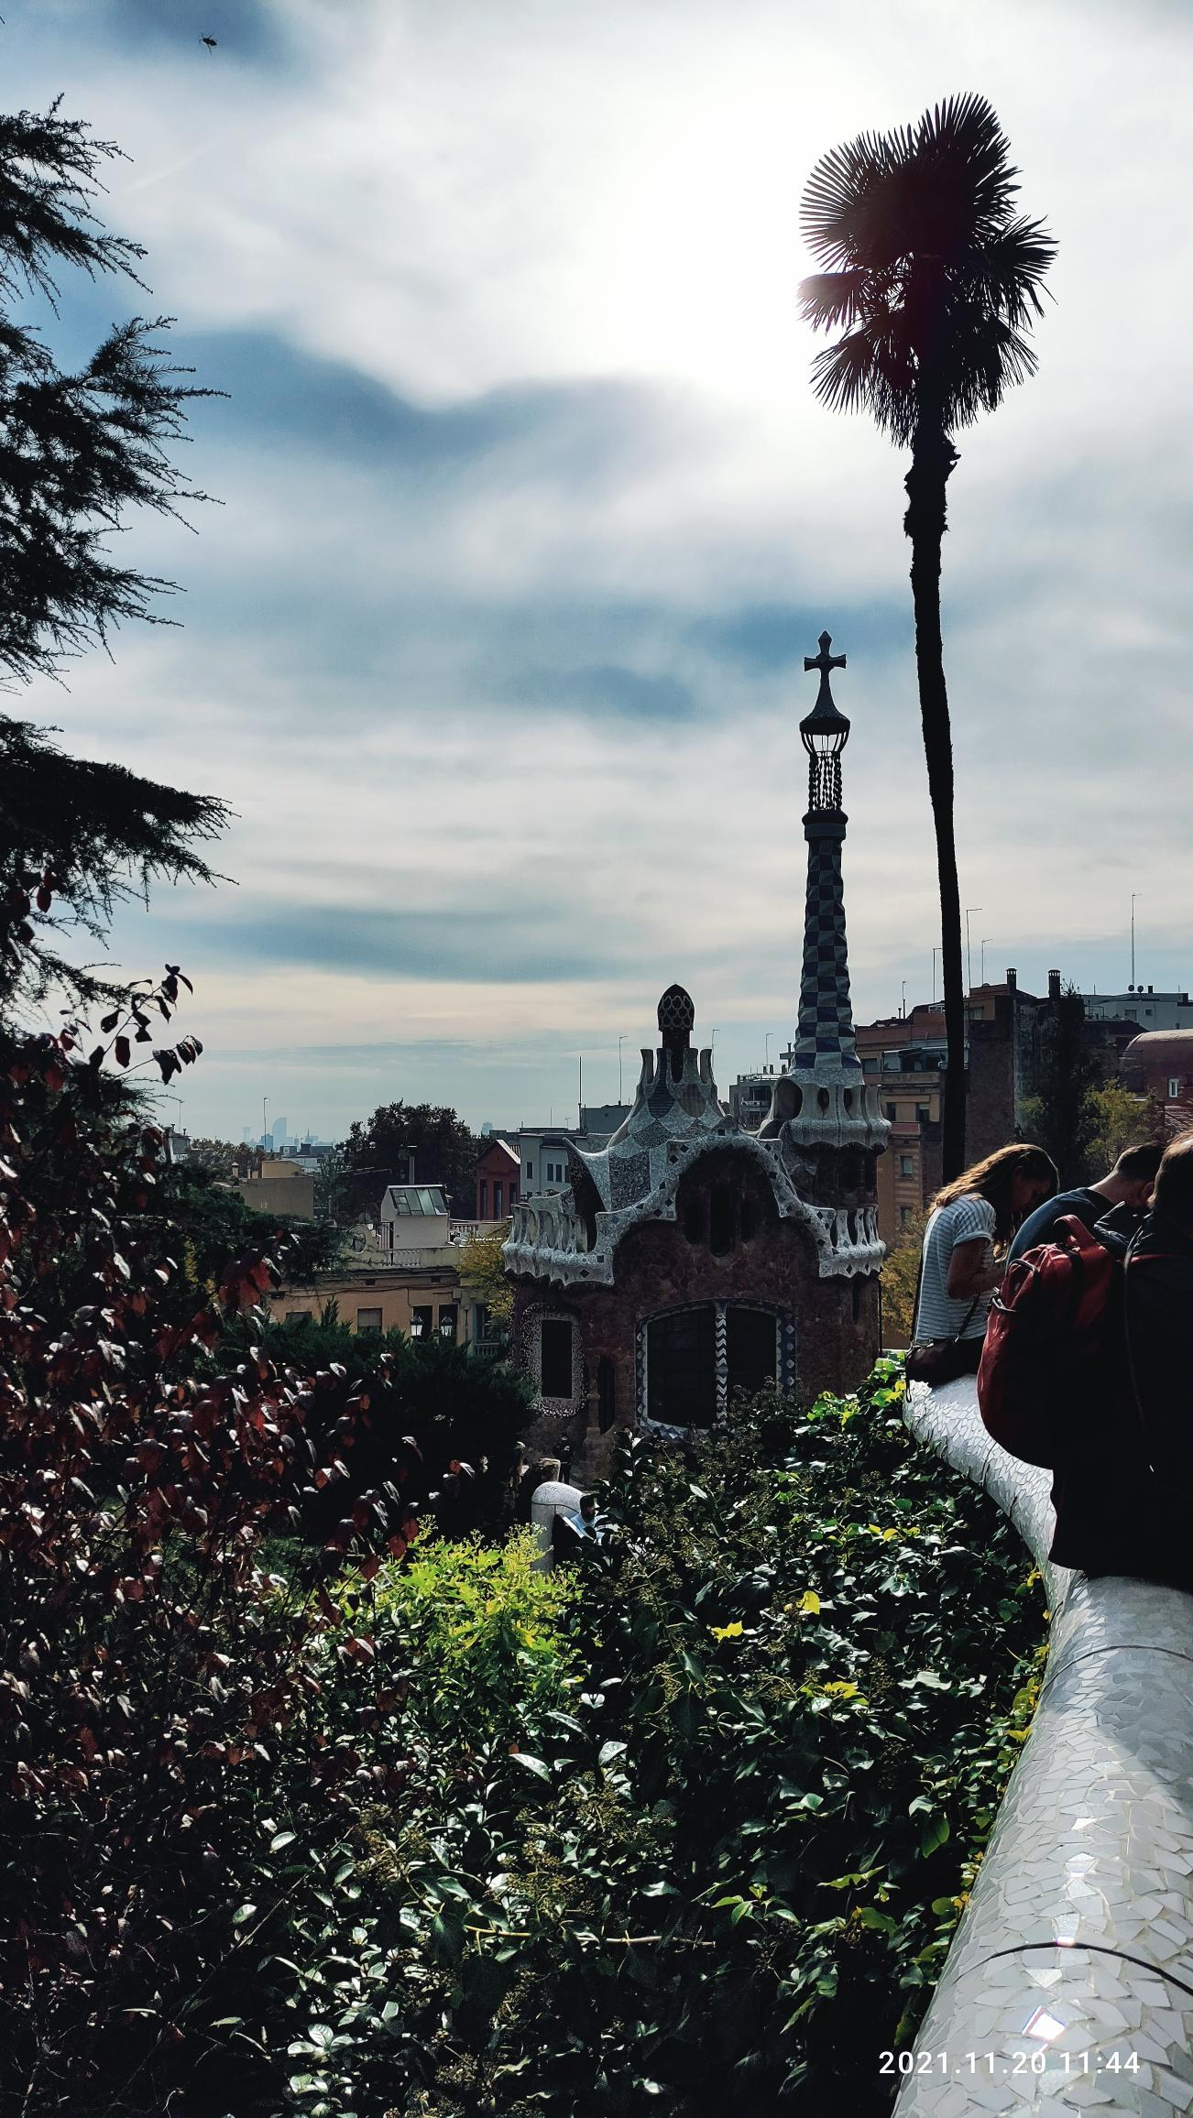
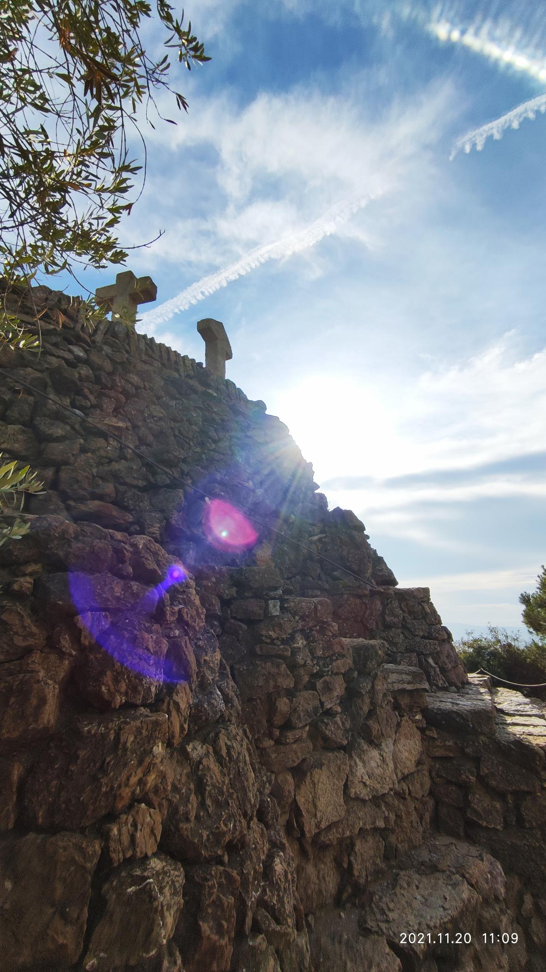
Park guell

Slide 23
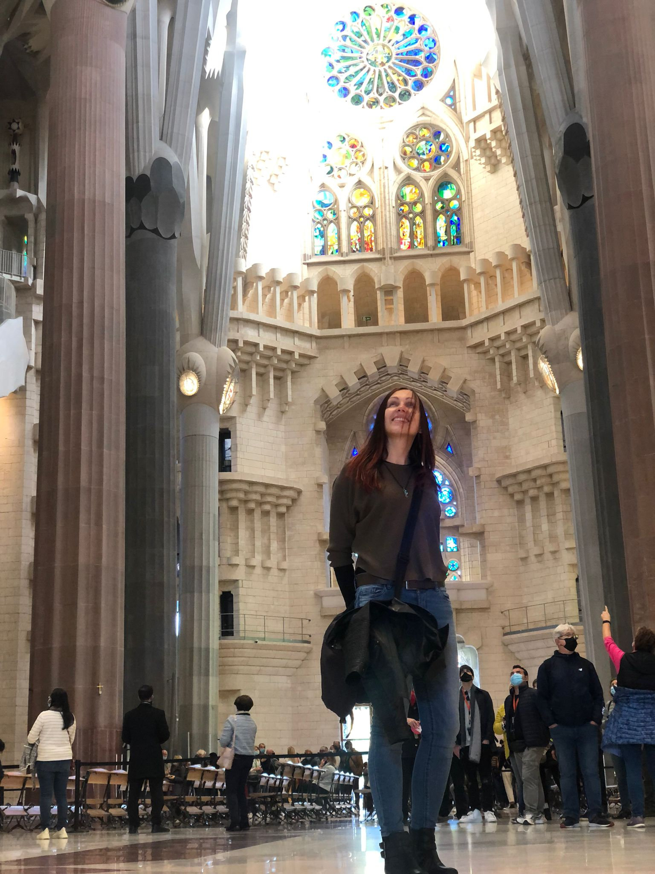
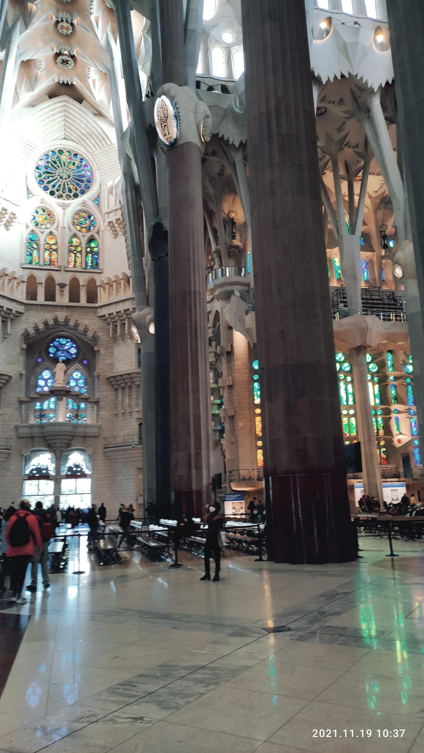
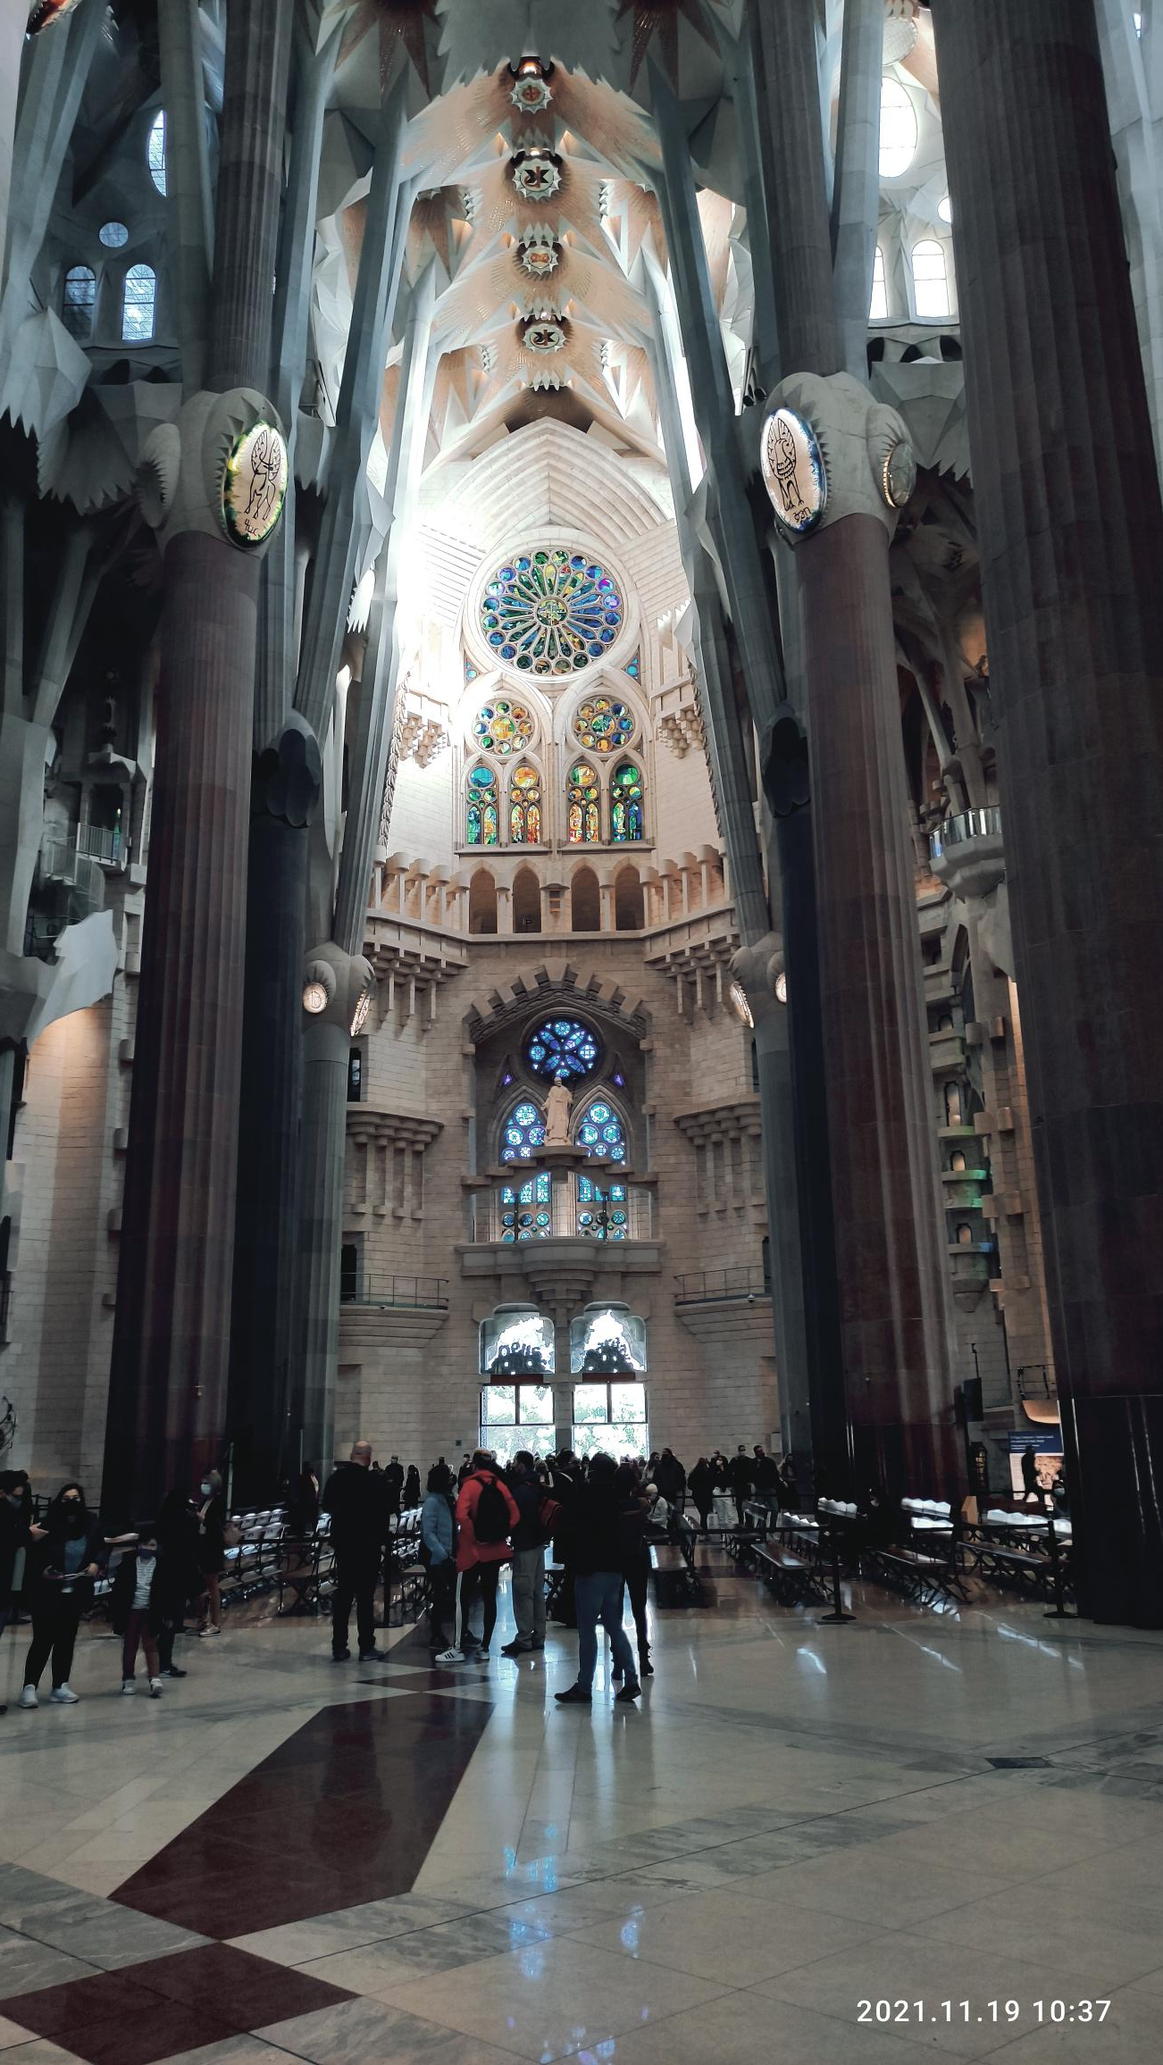
Sagrada Familia

Slide 24
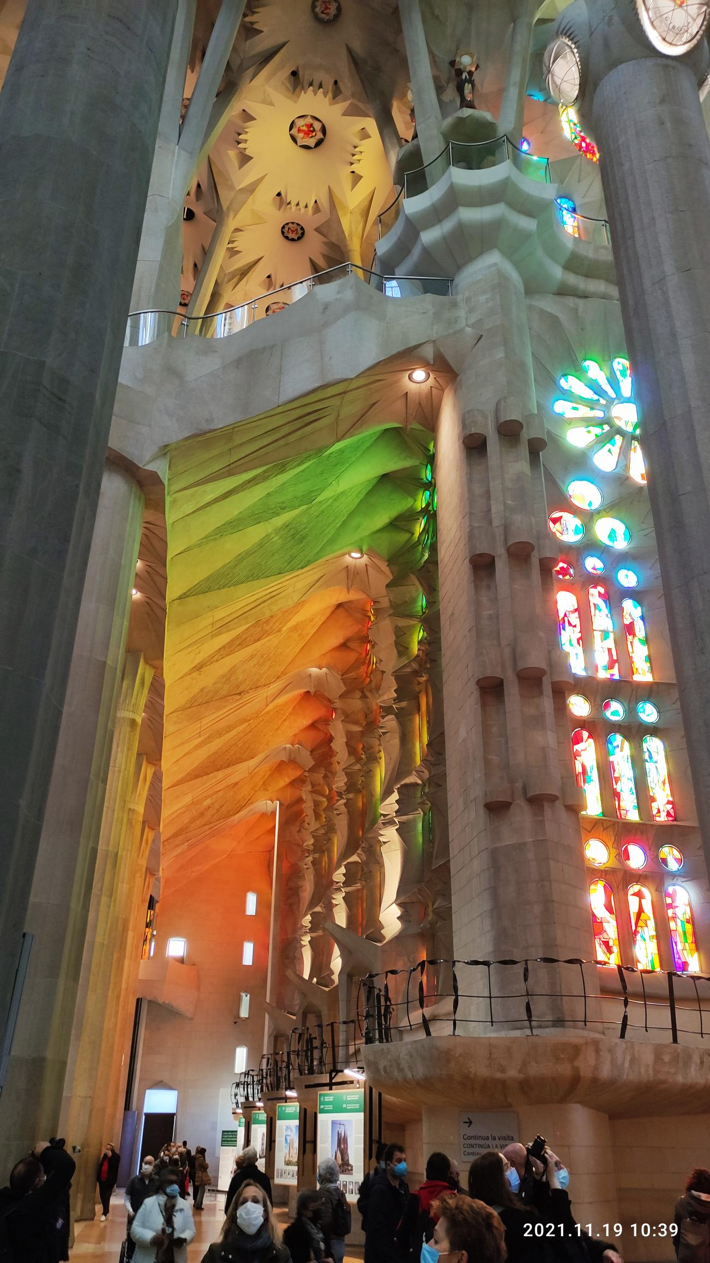
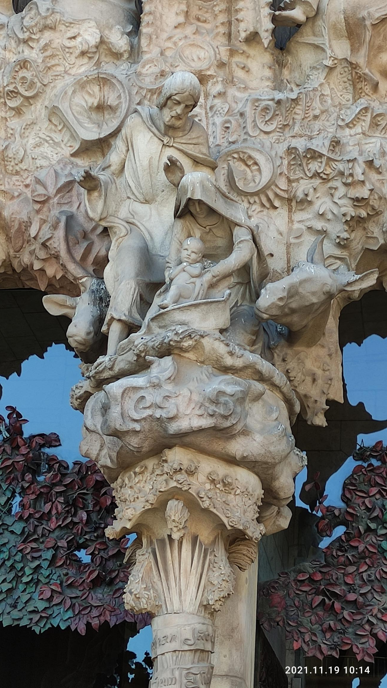

Slide 25
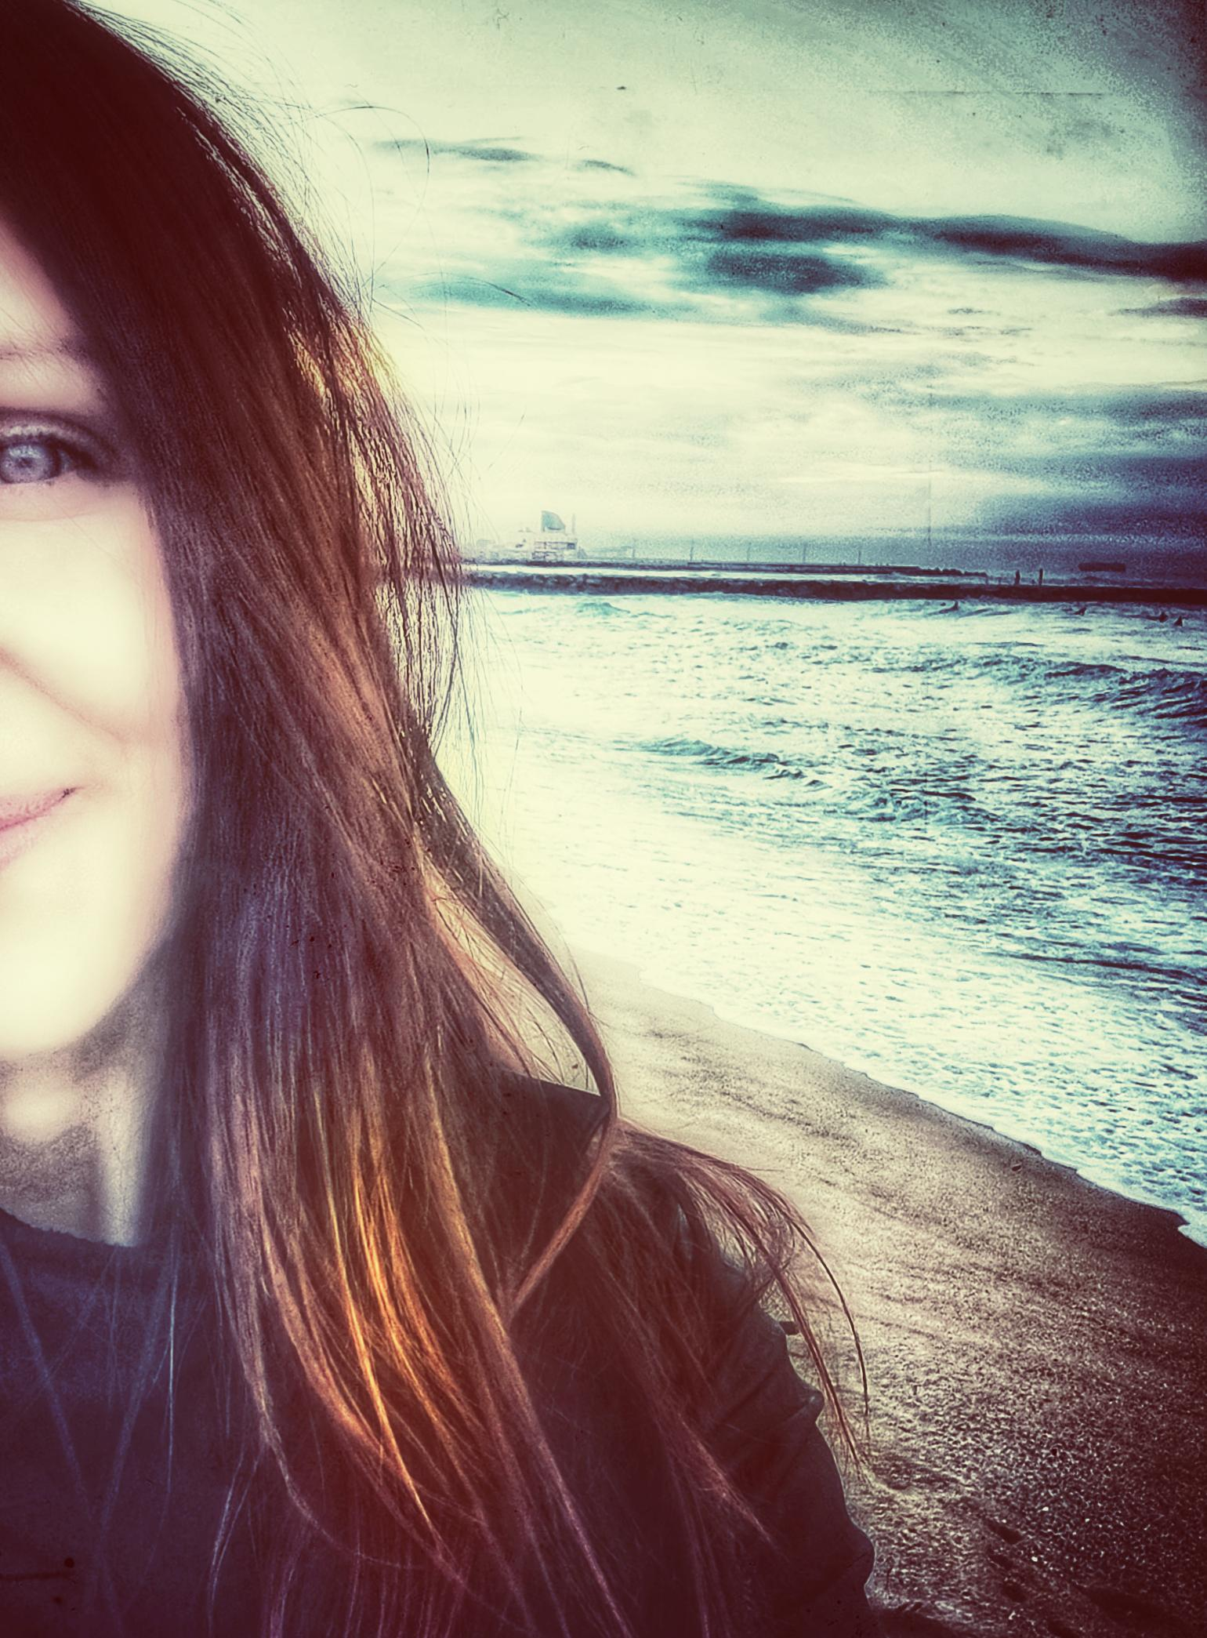
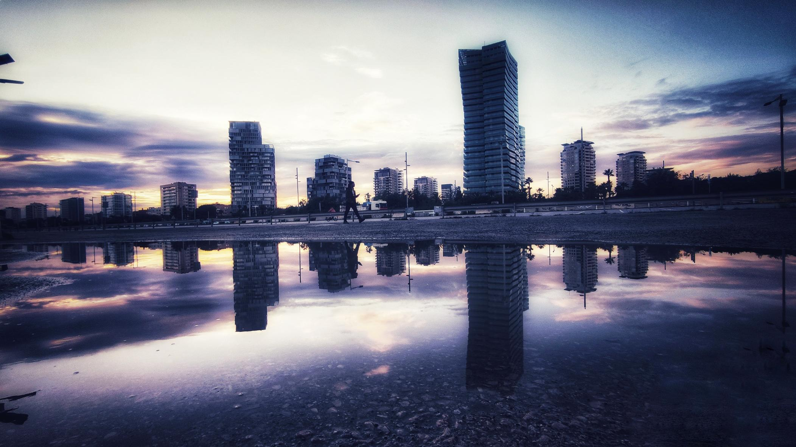
Plaža Barcelonetta

Slide 26
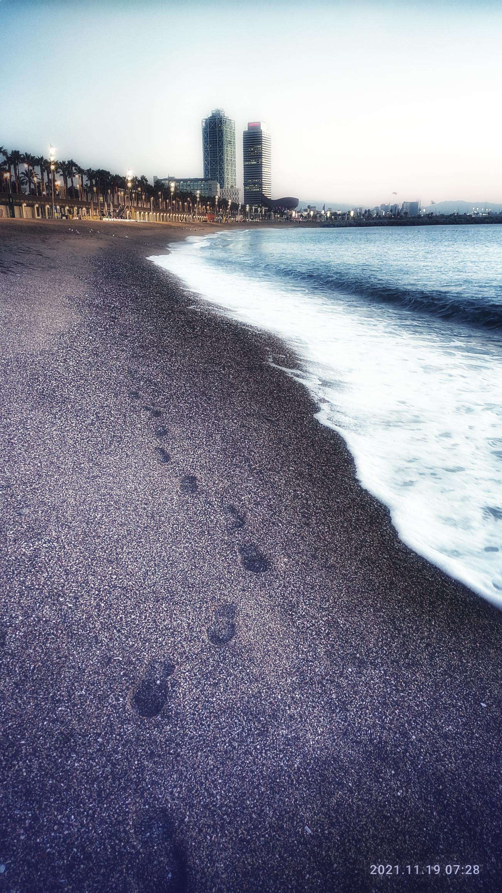
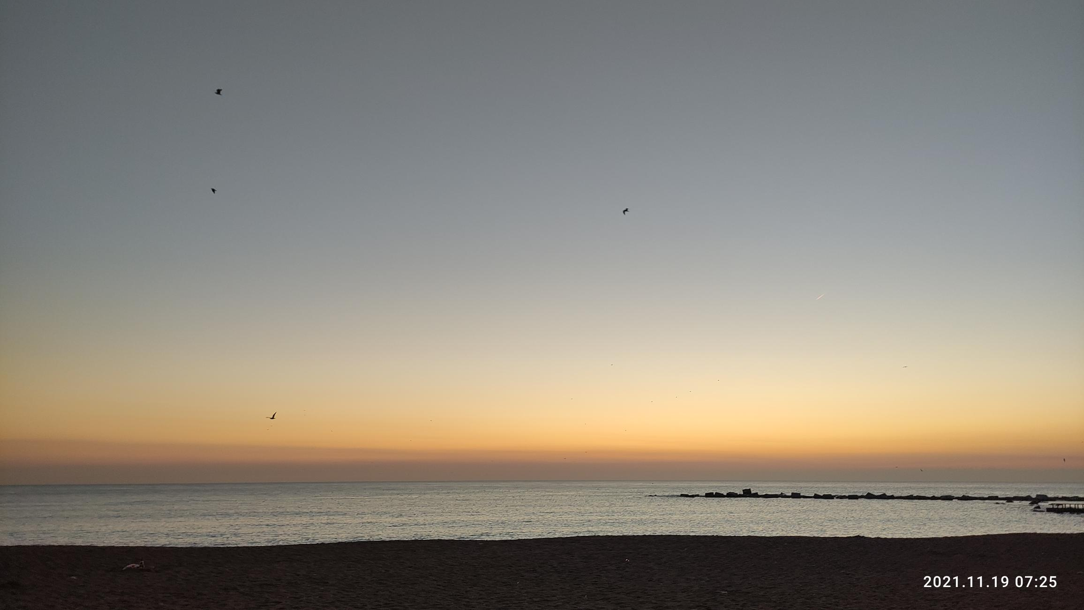
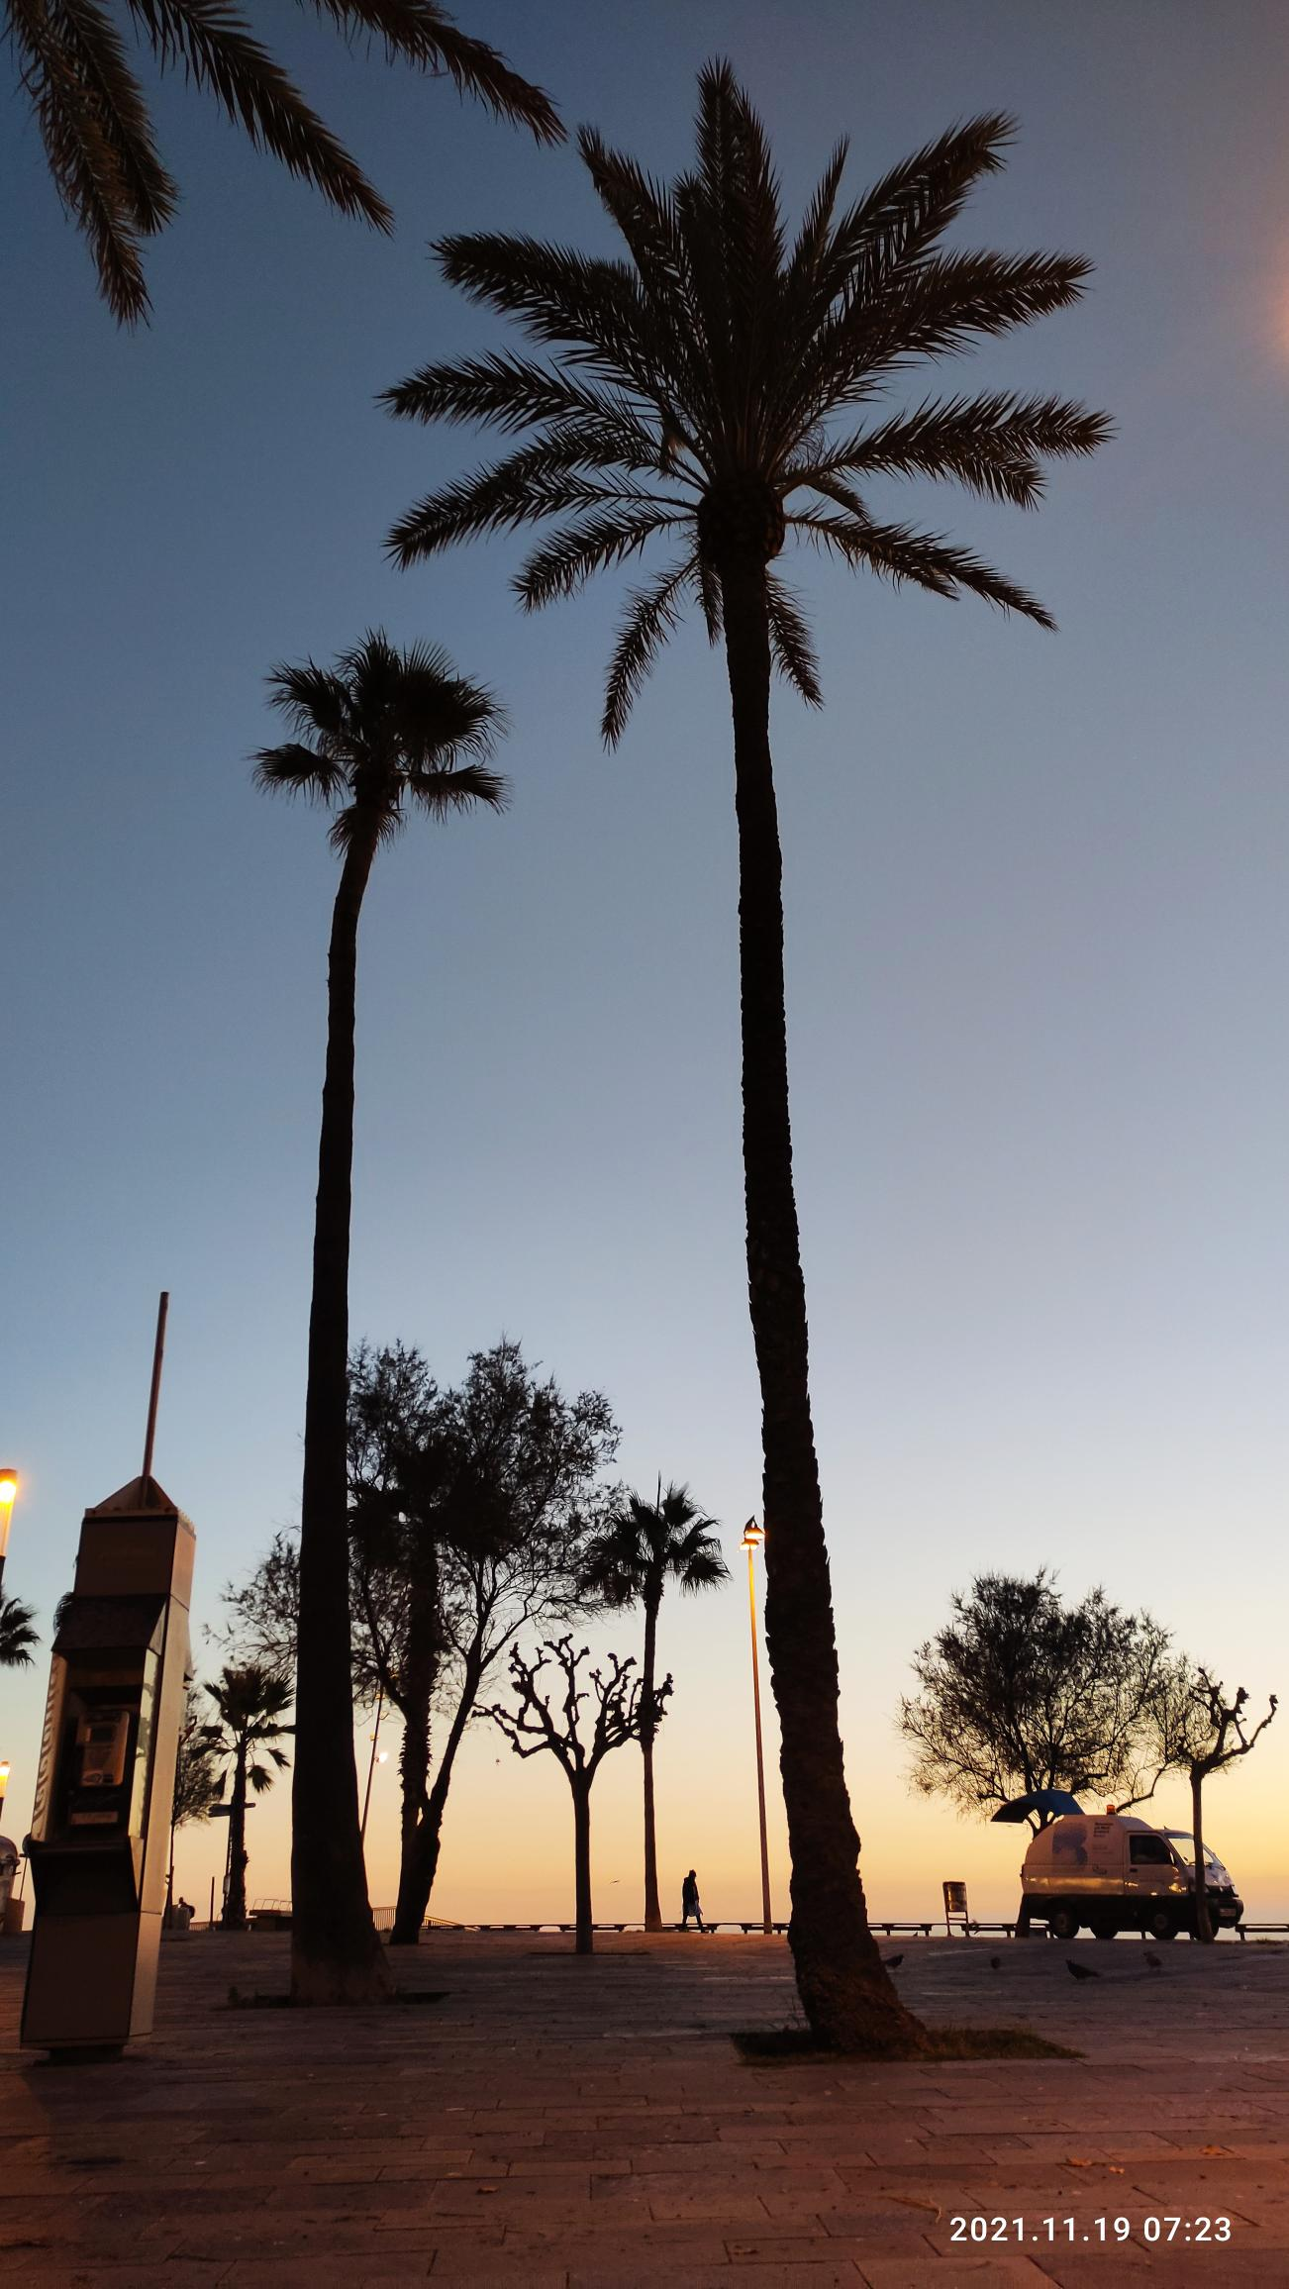

Slide 27
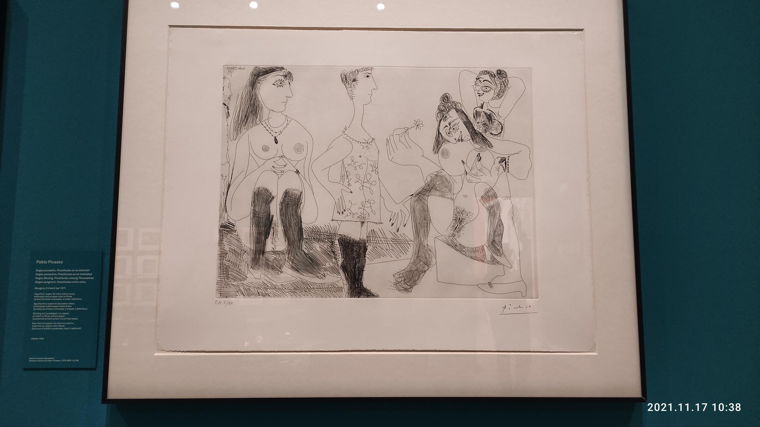
The Picasso museum

Slide 28
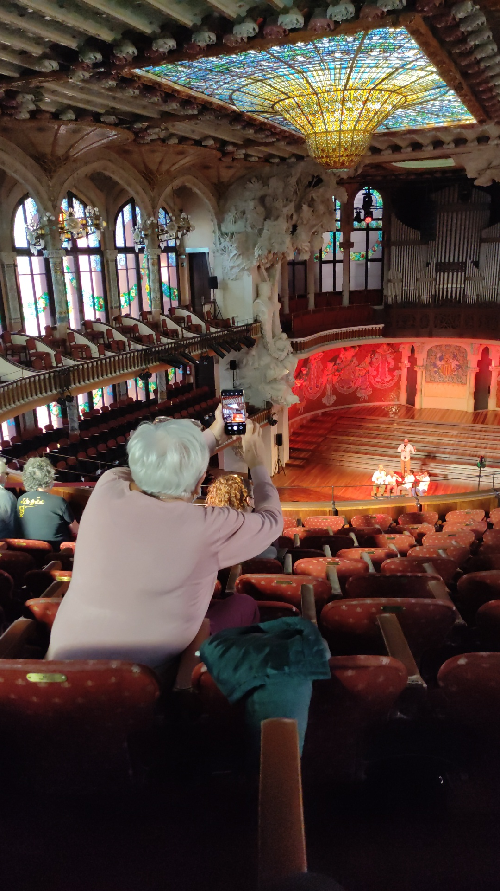
Palau de la Musica

Slide 29
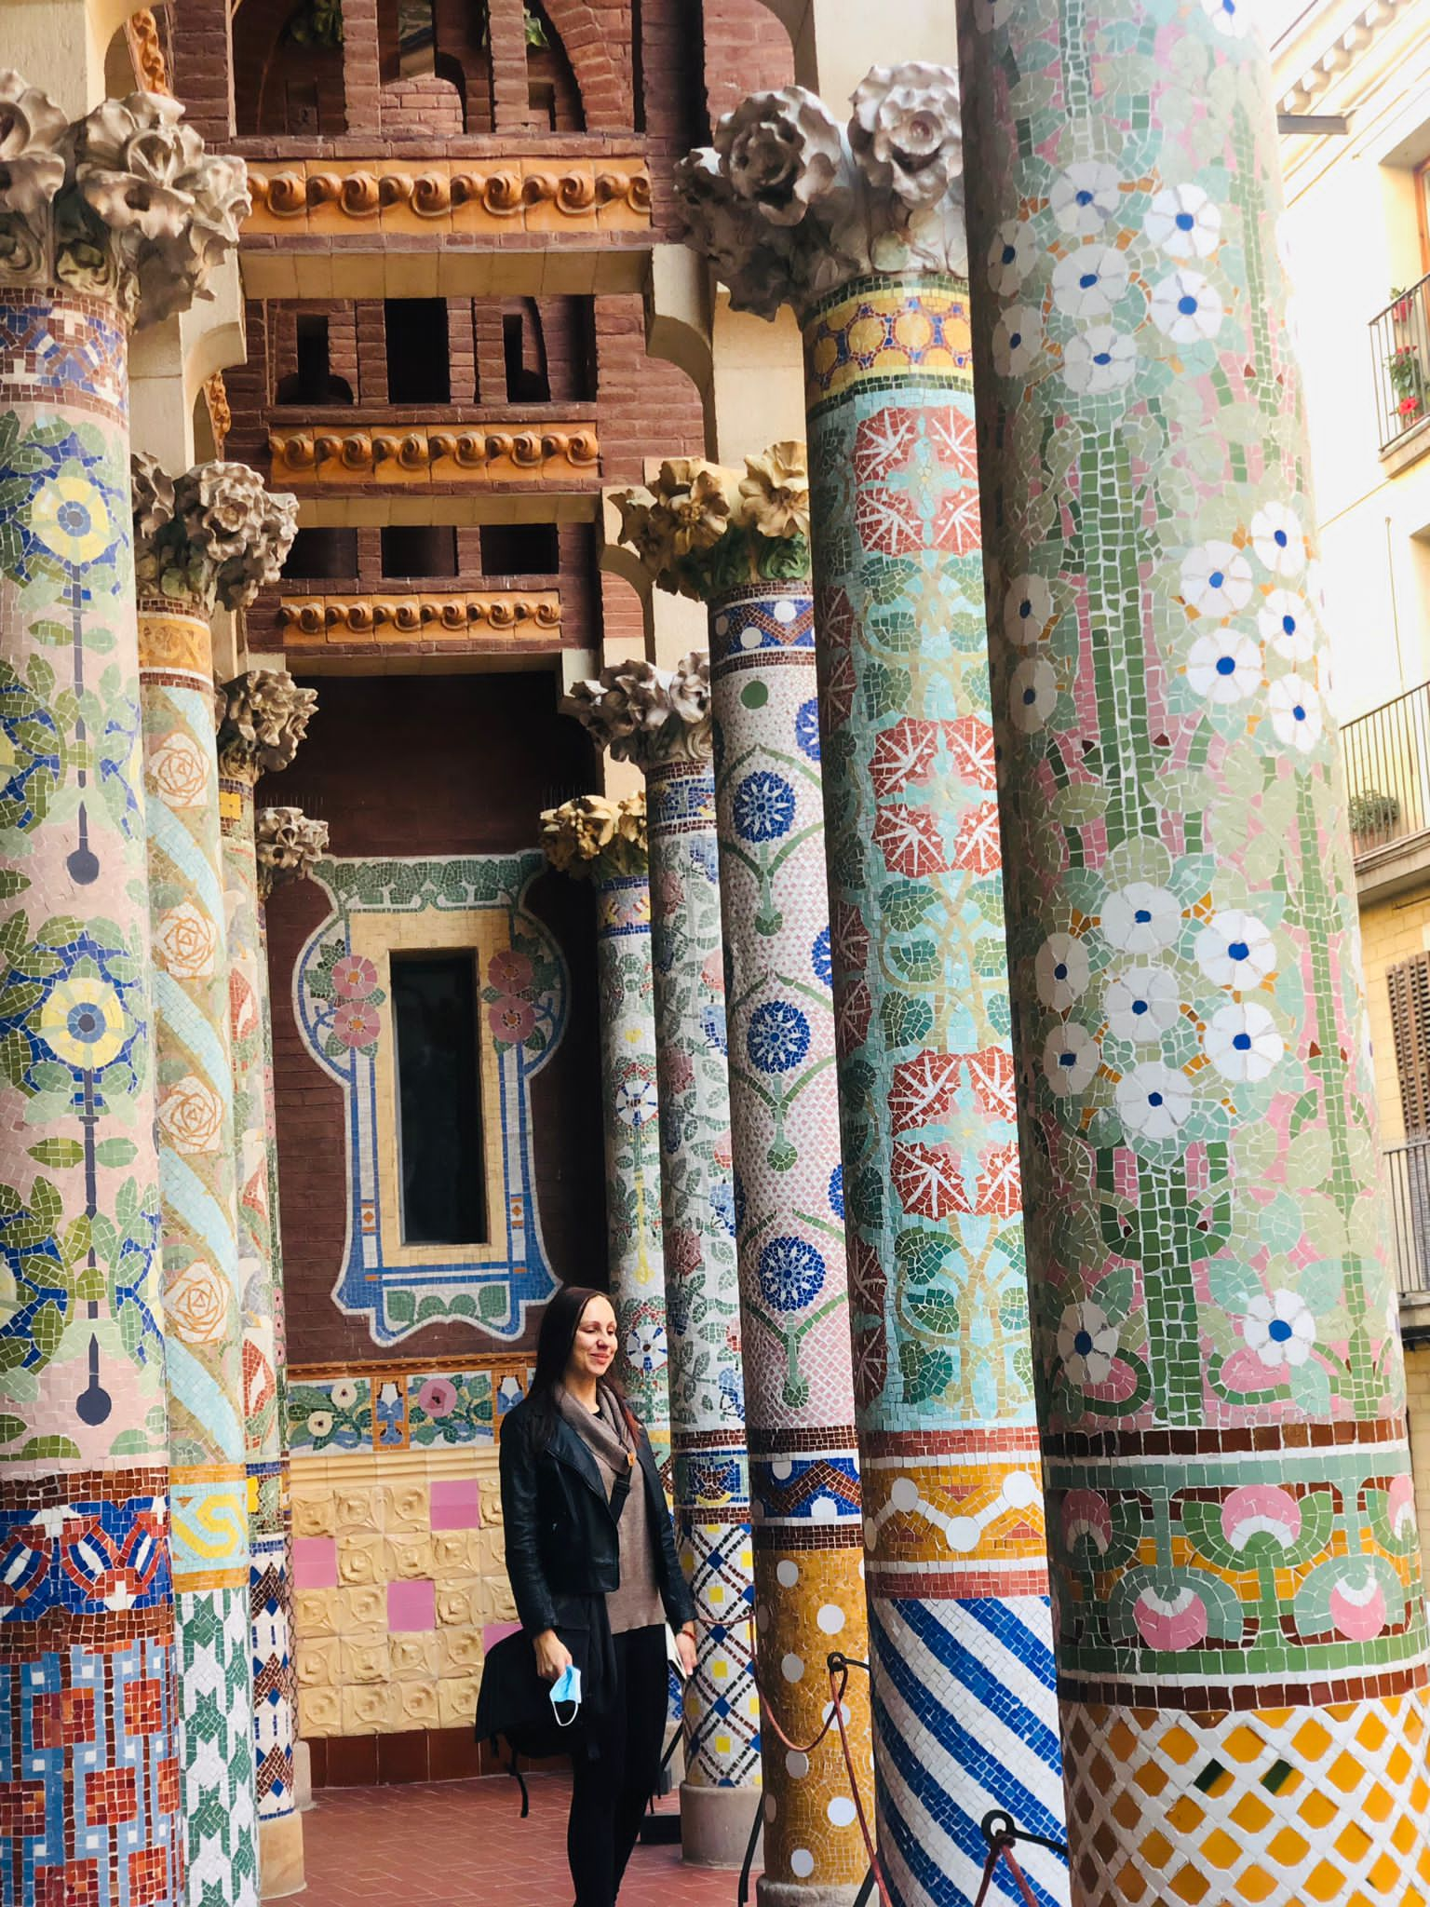
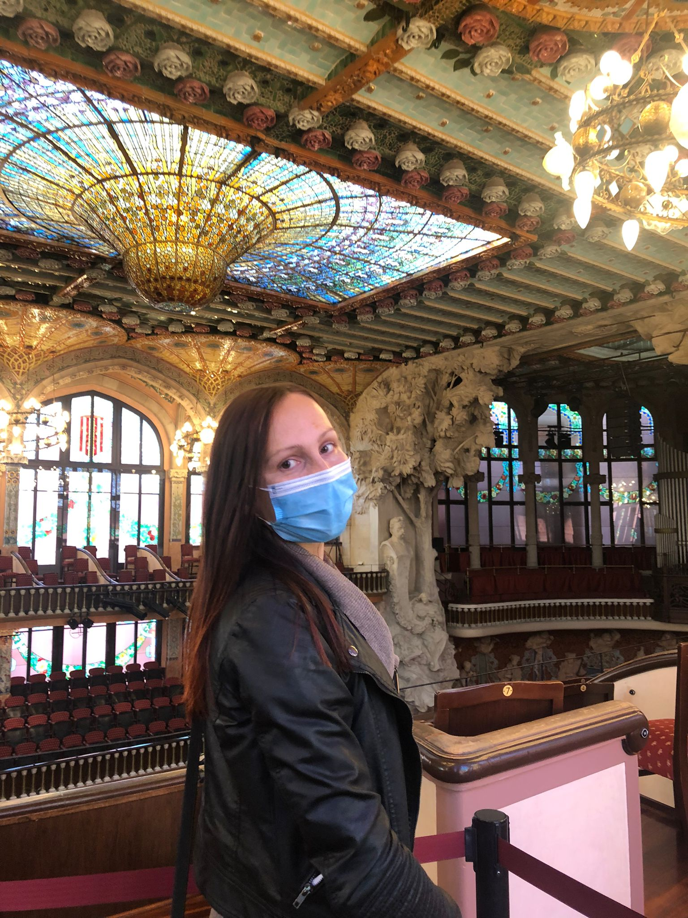

Slide 30
La Boqueria

Slide 32
Plaza de Catalonya

Slide 33
Hotel Raval 360°

Slide 34
Streets of Barcelona

Slide 37
O POTOVANJU:
Če ne veš, vprašaj, ljudje v tujini so zelo prijazni.
Da se ne zgubiš: beri, opazuj, odpri oči, vprašaj,
poišči wifi točke, kadar mobilni podatki ne delujejo in zaženi „zemljevid“ tam kjer še imaš wifi.
Če misliš, da znaš dobro angleško, dejansko stanje vidiš šele, ko jezik zares začneš uporabljati. Ne boj se govoriti, tako se naučiš.
Na letališče če le lahko, pridi prej, da ti ni potrebno dolgo čakati v vrsti.
O TEČAJU:
Da lahko pomagaš drugim, moraš najprej dobro spoznati sebe.
O SEBI:
Rada potujem, spoznavam nove ljudi in kraje, hrano, jezike in običaje
Vsakič ko se zgubim, se znam tudi najti
Moja glava še vedno dobro dela, se zna prilagoditi in me kljub slabi orientaciji ni pustila na cedilu.

